Slide 1
Тема 1.Экономическая теория: предмет и метод
Раздел 1.Основные закономерности функционирования экономических систем

Slide 2
Литература
Экономическая теория: учеб. пособие для неэкономических специальностей / И.В. Новикова и др.; под ред. И.В. Новиковой. – Мн.: Акад.упр.при Президенте Респ. Беларусь, 2016. гл.1,3,7.
Новикова И.В.,Коврей В.А., А.М.Зеневич, Шаркова О.Э Основы экономической теории: структурно-логические схемы:учеб-метод.пособие/И.В .Новикова [и др.]. – Минск:Акад.упр. При Президенте Респ. Беларусь, 2015.-275с.
Микроэкономика: учеб. пособие/ И.В. Новикова, Ю.М. Ясинский, А.О. Тихонов и др.; под ред. И.В. Новиковой и Ю.М. Ясинского. – Мн.: Акад.упр.при Президенте Респ. Беларусь, 2014,гл.2,12.
Экономическая теория: курс интенсив. подгот./ И.В. Новикова [и др.]; под ред. И.В. Новиковой, Ю.М. Ясинского. – Минск: ТетраСистемс, 2008-2014. гл.1,3,7.
Микроэкономика: курс интенсив. подгот./ И.В. Новикова [и др.]; под ред. И.В. Новиковой, Ю.М. Ясинского. – Минск: ТетраСистемс, 2008-2014. гл.2,12
Новикова И.В. Глобализация, государство и рынок: Ретроспектива и перспектива взаимодействия – Минск: Академия управления при Президенте Республики Беларусь, 2009. – Гл. 1.

Slide 3
Вопросы
Экономика как сфера жизнедеятельности общества.
Экономическая теория. Экономические цели общества.
Методы экономический исследований;

Slide 4
Экономическая теория(экономика) - наука, которая изучает поведение людей 0с точки зрения отношений между их целями и ограниченными средствами, допускающими альтернативное использование.

Slide 5
Функции экономики
Производственная;
Трансакционная;
Перераспределительная.

Slide 6
Производственная
В основе жизнедеятельности общества лежит производство. Оно создает самое элементарное и вместе с тем главное условие существования человечества – жизненные блага.

Slide 7
Трансакционная
Люди должны обмениваться как продуктами труда между предприятиями, так и деятельностью (своими способностями) в рамках данного производства. Таким образом, блага необходимо не только произвести, но и обменять, произвести трансакцию. Трансакция означает смену собственника в результате обмена.
А в

Slide 8
Перераспределительная
Ни одно современное цивилизованное общество не может игнорировать социальную сторону своего развития. Ни одна группа не должна пребывать в крайней нищете, когда другие купаются в роскоши. Общество должно обеспечить существование хронических больных, недееспособных, престарелых и других иждивенцев. Следует создать условия для обеспечения доступа к образованию и здравоохранению каждому члену общества. Вот почему экономика современного общества

Slide 9
Три основания ЭТ
Альтернативная стоимость(ценность);
Предельный анализ;
Закон убывающей полезности.

Slide 10
Структура экономической теории(экономики)
Микроэкономика;
Макроэкономика;
Мировая экономика;
Наноэкономика.

Slide 11
Микроэкономика
- это наука о принятии решений малыми хозяйственными единицами в условиях ограниченности ресурсов

Slide 12
Малые хозяйственные единицы
Фирмы;
Домашние хозяйства;
Правительственные агентства.

Slide 13
Макроэкономика
- это наука об агрегированном поведении на уровне национальной экономики и ее секторов

Slide 14
Мировая экономика
- это совокупность национальных хозяйств, которые объединены международными экономическими отношениями на основе международного разделения труда.

Slide 15
Наноэкономика
Наноэкономика описывает мотивацию и факторы поведения отдельного социального индивида (агента), относится к самому низшему уровню в структуре экономических систем.

Slide 16
Экономика развития
Предметом являются закономерности социально-экономического развития и инструменты его обеспечивающие в современных условиях

Slide 17
Экономика развития
Предметом являются закономерности социально-экономического развития и инструменты его обеспечивающие в современных условиях

Slide 18
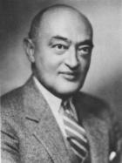
Экономика развития по Й.Шумпетеру (1883-1950)
Экономический рост — это увеличение производства и потребления одних и тех же товаров и услуг (в частности, почтовых карет) со временем. Экономическое развитие — это прежде всего появление чего-то нового, неизвестного ранее (например, железных дорог), или, иначе говоря, инновация.

Slide 19
Экономика развития
"Теория экономического развития" Шумпетера
Факторы, которые "взрывают" равновесие рыночной системы изнутри.
В отличие от Вальраса, который исследовал условия статического равновесия, разрабатывает теорию экономического развития, ставя во главу угла те внутренние факторы, которые вызывают экономическое развитие системы. Само слово "развитие" - это уже новость для неоклассической теории, поскольку, как известно, она тяготела к рассмотрению статических задач.
Этими внутренними факторами становятся новые производственные комбинации, которые и определяют динамические изменения в экономике. Шумпетер выделяет несколько видов принципиально новых комбинаций факторов производства:
создание нового продукта,
использование новой технологии производства,
использование новой организации производства,
открытие новых рынков сбыта и источников сырья,
подрыв монополии конкурентов.

Slide 20
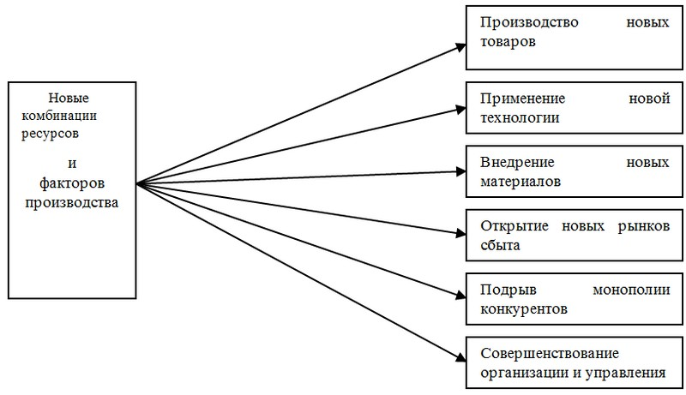

Slide 21
A
B
C
I
Оружие (тыс.шт)
D
E
U
F
0 1 2 3 4 5
Масло ( тонн)
Кривая производственных возможностей (КПВ)

Slide 22
Новые комбинации факторов производства получили названия "нововведения" (инновации).
В терминологии Шумпетера "нововведение" не является синонимом слова "изобретение". Предпринимательская деятельность связана с применением уже имеющихся средств, а не с созданием новых. Возможности нового применения средств в избытке находятся сами по себе, они могут быть известны.
Но, как полагает Шумпетер, это "мертвые" возможности. Предприниматель же осуществляет их на деле, преодолевая технологические и финансовые затруднения, а также риски и открывает новые пути получения прибыли, которую следует рассматривать как избыток над тем доходом, который установился в процессе кругооборота. И именно предпринимателю - человеку, в функцию которого входит реализация новой комбинации факторов производства, отводится в концепции экономического развития Шумпетера особо важная роль.

Slide 23
Функции экономической теории
Познавательная;
Методологическая;
Практическая.

Slide 24
Познавательная функция
заключается в том, чтобы постигнуть закономерности, по которым развивается экономика, сформулировать принципы этого развития, предсказать последствия его, показать и описать модели, действующие в экономике.

Slide 25
Практическая функция
Только с помощью практики можно проверить верно или неверно то или иное суждение, теоретический постулат. Познавая действительность, выводя теоретические закономерности, экономическая теория служит базой для принятия экономических решений на различных уровнях регулирования и управления субъектами хозяйствования.

Slide 26
Методологическая функция
Исследует и объясняет новые экономические закономерности, которые впоследствии используются в других экономических науках

Slide 27
Цели общества
экономический рост и развитие
экономическая эффективность
полная занятость
стабильность цен или отсутствие инфляции
экономическая свобода
социальная обеспеченность

Slide 28
2.

Slide 29
Что является результатом экономического анализа?
Достигается результат с помощью использования методов
Конечный результат экономического анализа – формулирование принципов, теории, законов.
метод
объект
метод

Slide 30
Методы исследовния
абстракции;
эконометрика;
моделирования;
экономико-статистический (эконометрический);
системная методология;

Slide 31
Абстракции
Выделение главного в объекте, явлении, абстрагируясь от всего второстепенного

Slide 32
Эконометрика
Выводы и обобщения экономисты делают, как правило, на основе статистического анализа. Экономистами разработана специализированная методика, известная как эконометрика, применяющая к экономическим проблемам статистические подходы. Анализ статистических данных за ряд лет позволяет установить определенные зависимости.
Например, увеличение заработной платы без роста производительности труда ведет к росту цен и инфляции. Только анализ данных по оплате труда и росту цен за ряд лет позволил сделать такой вывод.

Slide 33
Моделирование
Модель – это упрощенная картина реальности, абстрактное обобщение того, каково действительное поведение соответствующих статистических данных.
Например, система уравнений, описывающая поведение двигателя автомобиля есть модель, которая дает нам представление как ведет себя двигатель в тех или иных условиях.
В моделях, часто в виде математических уравнений, выражается соотношение между различными экономическими переменными. Их применение целесообразно, потому, что позволяет отвлечься от несущественных деталей и выявить принципиальные экономические связи. Таким образом, экономическое моделирование является важным методом в исследовании экономической действительности.

Slide 34
Экономико-статистический
Процесс сбора, анализа , обработки и интерпретации числовых данных (статистических данных).

Slide 35
Потребности и ресурсы
Тема 2

Slide 36
Вопросы
Потребности и ограниченность ресурсов
Ресурсы и факторы производства
Основной и оборотный капитал. Износ капитала
Потребление и блага
Производство и экономическая эффективность

Slide 37
Ограниченность производственных ресурсов
Ограниченность производственных ресурсов и безграничность потребностей – два фундаментальных факта, которые определяют необходимость экономического выбора и ставят перед обществом следующие вопросы:
что и в каких количествах производить;
какую технику и технологию использовать;
для удовлетворения каких потребностей осуществлять производство?

Slide 38
Экономические потребности
определение
мотив
состояние нужды или неудовлетворенности в чем-либо необходимом для поддержания жизнедеятельности и развития личности, фирмы и общества в целом.
Экономические потребности – это внутренние мотивы, побуждающие к экономической деятельности.

Slide 39
Пирамида Маслоу
Потребность
в
самоактуализации
Потребность в самоутверждении
Социальные потребности
Потребность в безопасности
Физиологические потребности

Slide 40
Законы Госсена
Первый закон
Второй закон
интенсивность удовольствия вначале высокая, затем снижается и становится нулевой. Кроме того, интенсивность и продолжительность удовольствия уменьшаются тем быстрее, чем быстрее происходит повторение.
Второй закон отражает не только количественный рост потребностей, но и изменение их структуры, качественное совершенствование, расширение круга потребностей, развитие взаимозаменяемости. Это – закон возвышения потребностей.
Закон возвышения потребностей – закон развития общества, выражающий рост и совершенствование его потребностей с развитием производственных сил и культуры. В ходе развития общества растут и видоизменяются потребности его членов.

Slide 41
2.

Slide 42
Ресурсы и факторы
Ресурсы
Факторы
– это источники, средства обеспечения производства; возможности для создания благ и удовлетворения потребностей..
Ресурсы, вступившие в процесс производства, называются факторами производства

Slide 43
Четыре основные группы ресурсов
земля,
труд,
капитал,
предпринимательская способность

Slide 44
Земля, являясь естественным фактором, выступает в качестве всеобщего средства производства, предоставляет для него сферу действия, включает сельскохозяйственные земли, полезные ископаемые, леса, водные ресурсы и др. природные богатства.
Труд – целесообразная деятельность человека по созданию благ и услуг, это физические и умственные усилия людей в процессе создания благ и услуг.
Капитал, или инвестиционные ресурсы включают в себя всю совокупность созданных прошлым трудом человека благ. К капиталу (а точнее, к реальному капиталу) относятся здания, сооружения, станки, машины, оборудования, инструменты, используемые для производства товаров и услуг.(Финансовый капитал (акции, облигации, банковские депозиты, деньги) к факторам производства не относится, так как не связан с реальным производством, а выступает лишь в качестве инструмента получения реального капитала.)
Предпринимательская способность предполагает инициативную самостоятельную деятельность людей, направленную на получение прибыли (или личного дохода), осуществляемую на свой риск и под свою имущественную ответственность.

Slide 45
Факторы и ресурсы
ресурсы
факторы
Необходимые для создания экономических благ элементы
Ресурсы, вступившие в производство
Другие факторы производства:
Наука
Информация
Время
экология

Slide 47
3.

Slide 48
Основной и оборотный капитал
Основной капитал
Оборотный капитал
Капитал, материализованный в зданиях, сооружениях, станках, оборудовании, функционирующий в процессе производства в течение нескольких производственных циклов и переносящий свою стоимость на готовый продукт по частям в течение нескольких производственных циклов, называется основным капиталом.
Капитал, воплощенный в сырье, материалах, энергетических ресурсах, расходующийся за один производственный цикл и переносящий свою стоимость на готовый продукт целиком, называется оборотным капиталом

Slide 49
Износ капитала
Физический износ
Моральный износ
В процессе функционирования основной капитал подвергается физическому и моральному износу.
Физический износ – это процесс, в результате которого элементы основного капитала становятся физически не пригодными для дальнейшего использования в производстве. Физический износ определяется:
продолжительностью и интенсивностью использования основного капитала;
особенностями применяемых технологий;
воздействием окружающей среды.
Моральный износ – это потеря части стоимости основного капитала по причинам:
а) создания аналогичных, но более дешевых средств труда (моральный износ первого рода);
б) выпуска более производительных средств труда в результате научно-технического прогресса (моральный износ второго рода).

Slide 50

Амортизация
Сумма амортизациии
Норма амортизации
Возмещение физически и морально устаревшего оборудования происходит за счет амортизационных отчислений (часть стоимости основного капитала, которая ежегодно входит в стоимость произведенной продукции).
$$=$$
$$\frac{Сумма амортизационных отчислений}{Стоимость основного капитала}$$
x100%

Slide 51
4.

Slide 52
Потребление -
процесс удовлетворения потребностей

Slide 53
Бла́го
— всё, что способно удовлетворять повседневные жизненные потребности людей, приносить людям пользу, доставлять удовольствие.
В экономическо-социальном отношении под благом подразумевается все, что, имея ценность, может иметь и рыночную цену, следовательно, в обширном смысле подразумеваются все имущественные блага

Slide 54
Потребление и блага
Потребление
Это процесс удовлетворения потребностей
Блага
Средство удовлетворения потребностей

Slide 55
Фундаментальные вопросы, которое решает общество
Какие услуги и товары должны быть произведены в данное время
Кто будет покупать произведенные товары?
При каой комбинации факторов и с помощью какой технологии будут произведены товары и услуги
Что производить?
Для кого производить?
Как производить?

Slide 56
Станки, оборудование(средства производства)
A
B
75/25
C
I
D
E
U
F
0 1 2 3 4 5
Потребительские блага
Кривая производственных возможностей (КПВ)

Slide 57
Альтернативные издержки
Это цена выбора или упущенная выгода при смене производственных альтернатив. Она определяется пользой, стоимостью или количеством тех благ, которые принесены в жертву при выборе альтернативных благ
Издержки упущенных возможностей выражаются в деньгах, времени, товарах и др.

Slide 58
Экономический рост
рост
Факторы роста
Реальное приращение национального производства в результате увеличения количества или качества используемых факторов производства или совершенствования технологий
Количество и качество природных ресурсов
Количество и качество трудовых ресурсов
Размер основного капитала
Факторы, которые повышают спрос на продукцию(размер заработной платы, налоговая политика, склонность населения к сбережению)

Slide 59
A
B
C
I
Станки
D
E
U
F
0 1 2 3 4 5
Потребительские блага
Кривая производственных возможностей (КПВ) и экономический рост

Slide 60
Y
Y
A¹
A¹
A
A
X
X
E
E¹
E
E¹
Рисунок 1 – Сдвиг КПВ в случае равномерного увеличения ресурсов
Рисунок 2. – Сдвиг КПВ при увеличении выпуска одного товара

Slide 61
5.

Slide 62
Производство
– это целесообразная деятельность людей, направленная на удовлетворение их потребностей. В этом процессе соединяются и взаимодействуют основные факторы производства – труд, земля, капитал и предпринимательская способность.

Slide 63
Экономическая эффективность
Экономическая эффективность, по Парето, – это такое состояние экономики, при котором никто не может улучшить свое положение, не ухудшая положения хотя бы одного из участников. По-другому подобная ситуация называется оптимумом Парето.
Все точки, лежащие на кривой производственных возможностей, являются эффективными в соответствии с критерием Парето, т. е. эффективна такая комбинация ресурсов, при которой невозможно увеличить производство одного блага без сокращения другого. Достижение при этом эффективности означает оптимальное использование ресурсов на макроуровне (социально-экономическая эффективность)

Slide 64
Эффективность использования ресурсов на микроуровне, или производственно-экономическая эффективность фирмы,
означает, что фирма достигла такого состояния, когда невозможно при данных ресурсах произвести большее количество одного блага, не жертвуя при этом возможностью произвести определенное количество другого.

Slide 65
Показатели эффективности на микроуровне
Рентабельность производства (равен отношению чистой прибыли к стоимости основного капитала фирмы); рентабельности продукции (рассчитывается как отношение чистой прибыли к себестоимости продукции).
К частным показателям эффективности производства можно отнести:
а) производительность труда = результат производства;
затраты живого труда
б) трудоемкость = затраты живого труда;
результат производства
в) капиталоотдача = результат ;
объем используемого основного капитала
г) капиталоемкость = основной капитал
результат производства

Slide 66
Рыночная экономика и ее модели
Тема 4

Slide 67
Вопросы
Натуральное хозяйство – условие возникновения рыночной системы
Фиаско рынка и государственное регулирование
Рыночная структура и конкуренция. Виды конкуренции

Slide 68
1.

Slide 69
Натуральное хозяйство
Общим критерием («кирпичиком», «клеточкой») для рыночной системы является рынок. Последний возникает на основе обмена.
Обмен продуктами труда, который существует с исконных времен, происходит сначала случайно, излишки продуктов, изредка возникающие, вымениваются спорадически. Исторически обмену предшествовало натуральное хозяйство.

Slide 70
. Натуральное хозяйство
– это такое хозяйство, в котором продукты производятся для собственного потребления внутри замкнутого хозяйства, а не для обмена. При натуральном хозяйстве общество состояло из массы однородных хозяйственных единиц – патриархальных крестьянских семей, примитивных сельских общин, феодальных поместий, и каждая такая единица производила все виды хозяйственных работ, начиная от добывания разных видов сырья и заканчивая окончательной их подготовкой к потреблению.

Slide 71
Рынок представляет собой либо место, либо сферу, где покупатели и продавцы находятся в контакте, в результате которого устанавливается цена на товар.

Slide 72
Субъекты рынка (рыночные агенты)
домашние хозяйства,
фирмы,
государственные(правительственные) агенты.

Slide 73
Рыночная система
представляет собой совокупность хозяйствующих субъектов и институтов для их функционирования.
Институты – это правила игры в экономике и правила поведения в обществе.(Формальные, неформальные и механизмы принуждения)

Slide 74
Субъекты рынка (рыночные агенты)
домашние хозяйства,
фирмы,
государственные(правительственные) агенты.

Slide 75
Рыночная система
представляет собой совокупность хозяйствующих субъектов и институтов для их функционирования.
Институты – это правила игры в экономике и правила поведения в обществе.(Формальные, неформальные и механизмы принуждения)

Slide 76
Основы функционирования рыночной системы
Мотивационную основу для принятия решений и их осуществления хозяйствующими субъектами составляет частная собственность и право.
Интеграционную и информационную основу рыночной системы представляет свободное колебание спроса, предложения и цен.
Организационную основу представляет товарное производство

Slide 77
2.

Slide 78
Фиаско рынка
Представляет собой ситуацию. Когда рынок не в состоянии координировать процессы экономического выбора так, чтобы обеспечить эффективное использование ресурсов
Соответственно экономическая роль правительства заключается в том, чтобы вмешаться там, где рынки оказываются неспособными эффективно и справедлико распределять ресуурсы

Slide 79
Фиаско рынка
Внешние эффекты (загрязнение окружающей среды)
Проблема общественных благ(нац. оборона, правоохр. деятельность)
Асимметрия информации(неполнота информации)
Монополизм(фирма захватывает рыночную власть)
Транзакционные издержки(большие административные затраты на создание бизнеса)
Макроэкономическая нестабильность
Социальная политика

Slide 80
Государственное регулирование экономики
представляет собой систему мер законодательного, исполнительного и контролирующего характера, осуществляемых государственными учреждениями и общественными организациями в целях стабилизации и приспособления существующей социально-экономической системы к изменяющимся условиям.

Slide 81
Экономические функции государства в рыночной системе
Защита конкуренции. Путем выполнения этой группы задач государство усиливает и модифицирует функционирование рыночной системы.
Перераспределение дохода и богатства.
Корректирование распределения ресурсов с целью изменить структуру национального продукта.
Стабилизация экономики, то есть контроль за уровнем занятости и инфляции, порождаемых колебаниями экономической конъюнктуры, а также стимулирование экономического роста.

Slide 82
Блоки настройки рыночной системы
Антимонопольное или антитрестовское регулирование.
Антикризисный или антициклический. Основы его функционирования были заложены в 30-40 гг. ХХ в. Дж. М. Кейнсом, реализованы в "Новом курсе" президентом США Ф. Рузвельтом и сводились главным образом к бюджетно-налоговому и кредитно-денежному регулированию воспроизводства рыночной системы;
Социального регулирования. Этот блок нашел свое отражение в идеях реформизма и концепции государства благосостояния. Идеи социальной политики получили развитие в начале века в Великобритании, Германии и России, более позже - в США;
Регулирование отрицательных "внешних эффектов". Или иначе говоря, с ростом индустриализации во второй половине ХХ в. перед ПРС встала проблема защиты окружающей среды, так называемого экологического регулирования, оказавшего впоследствии значительное влияние на рост издержек производства национальной продукции .
Микрорегулирование (общественные товары, проблема «безбилетника», регулирование асимметричной информации)

Slide 83
Государственное регулирование как настраивающий блок
Микрорегулирование
Регулирование внешних эффектов
Производство общественных благ (товаров)
Регулирование асимметричной информации
Решение проблемы «безбилетных пассажиров»
Макрорегулирование
Антимонопольное
Антициклическое (антикризисное)
Социальное
Интеррегулирование
Валютное регулирование
Согласование экономической политики
РЫНОЧНАЯ СИСТЕМА
РЫНОЧНАЯ
СИСТЕМА
РЫНОЧНАЯ СИСТЕМА

Slide 84
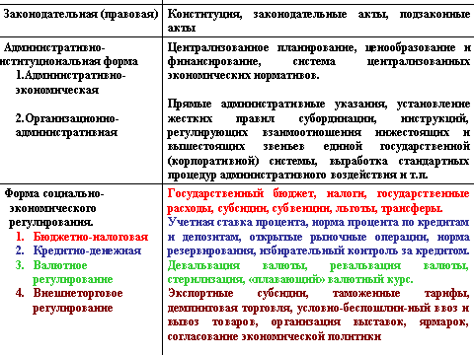

Slide 85
3.

Slide 86
Конкуренция
Термин «конкуренция» (от позднелат. сoncurentia, от лат.concurro - сбегаюсь, сталкиваюсь) означает борьбу между субъектами рынка за наиболее выгодные условия функционирования на нем и прежде всего за влияние на цену.
Фирма, влияющая на цену представляет собой экономический субъект, который понимает, что его выбор количества продаваемых и приобретаемых товаров влияет на цену и соответственно выбирает стратегию. Иначе говоря, фирма обладает рыночной властью.

Slide 87
Рыночная структура
Условия, в которых протекает рыночная конкуренция называются термином «рыночная структура». Структура рынка определяется количеством и размером фирм, характером продукции, легкостью входа на рынок и выхода из него, доступностью информации.

Slide 88
совершенная конкуренция
Рынок состоит из многих конкурирующих продавцов, каждый из которых продает стандартизированную продукцию многим покупателям.
Каждая фирма имеет очень небольшую долю общего выпуска, продаваемую на рынке, как правило, менее 1% общих продаж за любой данный период времени
Таким образом, первая и вторая характеристики свидетельствуют о том, что на рынке совершенной конкуренции должно выполняться фундаментальное предположение, что продавцы и покупатели не влияют на цену, продавая стандартизированную продукцию.
Ни одна фирма не рассматривает конкурента как угрозу ее рыночной доле продаж. Фирмы, таким образом, не интересуются производственными решениями своих конкурентов. Эта характеристика обусловливает выполнение следующего фундаментального предположения: на рынке совершенной конкуренции поведение продавцов не является стратегическим.
Информация о ценах, технологии и вероятной прибыли свободна и доступна, и существует возможность быстрого реагирования на изменившиеся условия рынка посредством перемещения применяемых ресурсов (продажи одних факторов производства и вложение вырученных средств в другие).
Вход на рынок и выход с него для продавцов стандартизированной продукции свободны. Это означает, что не существует ограничений, не позволяющих фирме продавать товар на рынке, нет трудностей с прекращением операций на рынке.
В такой ситуации ни одна из фирм, находящихся на данном рынке не обладает рыночной властью.

Slide 89
Монополия
Полной противоположностью совершенной конкуренции является монополия. Монополия представляет собой рынок, на котором единственная фирма осуществляет 100% продаж некоего продукта, не имеющего заменителей (субститутов). Обычно такой рынок образуется, когда существуют непреодолимые барьеры на входе в виде патентов, юридических рамок и т.п. Фирма обладает рыночной властью над ценами.

Slide 90
Монополистическая конкуренция
называется так в следствии того, что она напоминает совершенную конкуренцию за счет : наличия множества мелких фирм, а также легкости входа и выхода с рынка. Однако продукция различных фирм дифференцирована. Дифференциация продукта имеет место тогда, когда товар, продаваемый на рынке, не является стандартизированным.
Например, и минеральная вода «Дарида» и Кока-кола и пиво «Крыница» - это напитки. Но в данном случае товар является дифференцированным. Жажду утолить Вы можете различными напитками. Все они удовлетворяют одинаковую потребность в утолении жажды, являясь напитками, и конкурируют между собой за свою долю на этом рынке.

Slide 91
Олигополия
Олигополия представляет собой рынок нескольких фирм, причем некоторые их них контролируют значительную долю рынка. Классическим примером 80-х гг. в США был рынок автомобилестроения, на котором господствовали три фирмы - «Форд», «Крайслер», «Дженерал моторз». В ХХI веке идет формирование геоэкономики, и олигополия присутствует уже в мировой экономике. Это опять-таки касается автомобилестроения, самолетостроение и т.п.

Slide 92
Несовершенная конкуренция
Типы рыночных структур | Количество и размеры фирм | Характер продукции | Условия входа и выхода | Доступность информации | Контроль над ценой
Совершенная конкуренция | Множество мелких фирм | стандартизированная | Препятствия отсутствуют | доступна | отсутствует
Монополистическая конкуренция | Много небольших фирм | Дифференцированный продукт | Сравнительно легкие условия входа | Некоторые ограничения | Некоторый контроль, но довольно в узких пределах
Олигополия | Число фирм невелико, крупные фирмы | стандартизированный | Наличие существенных препятствий | Некоторые ограничения | Ограниченный взаимной зависимостью, значительный при тайном сговоре
монополия | Одна фирма | Нет близких заменителей | Практически непреодолимые барьеры | Некоторые ограничения | значительный

Slide 93
Американская модель
Американская или либеральная модель рыночной экономики в своем классическом виде существовала с начала XX века вплоть до конца 1920-х годов. Характерными чертами либеральной модели рынка можно назвать следующие:
упор на свободу предпринимательства и силы конкуренции;
государством регулируются те аспекты производства, которые не поддаются эффективному регулированию на основе свободной конкуренции;
более высокий уровень частных капиталовложений по отношению к государственным.

Slide 94
Модель социально ориентированной рыночной экономики.
Она имеет следующие черты:
• присутствие «смешанной экономики» в которой большая доля государственной собственности;
• макроэкономическое регулирование осуществляется при помощи таких рычагов как денежно-кредитная, налогово-бюджетная, структурная политика;
• развитие системы социальной поддержки населения. Расходы берет на себя государство. Они составляют значительную часть государственного бюджета.

Slide 95
Германия
Германская модель социального рыночного хозяйства делает упор на увязку сил конкуренции с созданием социальной инфраструктуры. В этой экономической модели государство не устанавливает экономические цели (это решает рыночная конкуренция), но оно создает надежные правовые и социальные условия для реализации экономической инициативы.

Slide 96
Швеция
Шведская модель отличается сильной социальной политикой, направленной на сокращение имущественного неравенства за счет перераспределения национального дохода в пользу наименее обеспеченных слоев населения. В этой модели задача производства ложится на частные предприятия, действующие на конкурентной основе, а функция обеспечения высокого уровня жизни (занятость, образование, социальное страхование и др.) на меры государственной социальной политики.

Slide 97
НИС
Модели рынка новых индустриальных стран характерны для развития во второй пол.20-го века таких развивающихся стран, как Южная Корея, Гонконг, Сингапур, Объединенные Арабские Эмираты. Характерная черта этой модели заключается в быстрой ломке патриархальных, феодальных структур и формировании капиталистических отношений на основе создания предприятий новейшей технологии, включения в международное разделение труда. Эти процессы осуществляются за счет государственных средств, которые вкладываются непосредственно государством или передаются в той или иной форме национальным предпринимателям, а также за счет привлечения иностранного капитала. Эти страны показывают пример рынка, который создается усилиями государственной власти. Государство создает комбинацию предприятий, способных самостоятельно хозяйствовать, быть источником валютных доходов и рынком сбыта для других предприятий.

Slide 98
Белорусская модель
экономическая модель преду­сматривает сочетание преимуществ современного рыночного хозяйства с обеспечением эффективной социальной защиты граждан.
по отно­шению к тем сферам экономики, где решаются крупномасштабные стратегические задачи, позиция государства остается однозначной: здесь регулиро­вание обязательно.
базируется не на массовой, а на индивидуальной приватизации, нацеленной на повышение эффективности производ­ства

Slide 99
Спрос, предложение и рыночное равновесие
Тема 5

Slide 100
ВОПРОСЫ
Спрос . Закон спроса. Изменение спроса. Предложение. Сдвиги кривой предложения.
Рыночное равновесие. Дефицит
Рыночная экономика: понятие и характеристика
Эластичность. Формула средней точки эластичности

Slide 101
График спроса
p
D
Q

Slide 102
Линия спроса
– это геометрическое место расположения точек, каждой из которых соответствует определенное значение двух переменных – цены спроса на экономическое благо и объема покупок товара по данной цене спроса.

Slide 103
Спрос (англ. demand) — это зависимость между ценой и количеством товара, который покупатели могут и желают купить по строго определённой цене, в определённый промежуток времени.

Slide 104
Закон спроса
экономический закон, предложенный британским экономистом А. Маршаллом, согласно которому величина спроса на товар или услуги в течение определенного периода времени обратно пропорциональна величине его цены.
Закон спроса: при прочих равных условиях, как правило, чем меньше цена товара, тем больше потребитель готов его купить, и наоборот, чем больше цена товара, тем меньше потребитель готов его купить.

Slide 105
Изменения в спросе
P
D1
D0
D2
Q

Slide 106
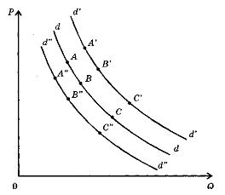
Действие неценовых факторов спроса

Slide 107
Неценовые факторы
Во-первых, денежные доходы покупателей. Например, если денежные доходы покупателей возросли, то количество покупаемых товаров возрастет, хотя цены этих товаров не изменились и до повышения доходов могли служить одной из главных причин их ограниченных закупок потребителями. Если, наоборот, денежные доходы покупателей снизились, то при тех же ценах товаров возможный объем покупок снизится.

Slide 108
2.
Во-вторых, изменения количества купли-продажи товаров по тем же ценам может произойти под воздействием фактора так называемых «покупательских ожиданий». Причины изменения ожиданий могут быть самые разные: как экономические (инфляция), так и неэкономические (например погодные, предпраздничные, сезонные условия). Под их воздействием количество покупок может как возрасти, так и снизиться вне прямой зависимости от уровня цен покупаемых товаров.

Slide 109
3.
В-третьих, объем многих товаров, покупаемых потребителями вне зависимости от цены, может измениться, например, от наличия или отсутствия на рынках взаимозаменяемых и взаимодополняемых товаров. Так, спрос на говядину может возрасти, если отсутствуют другие виды мясной продукции (свинины, баранины, птицы). И наоборот, большой выбор мясного ассортимента рассредоточит спрос в соответствии с предпочтениями покупателей, снижая его по каждой отдельной группе этого товара. К числу взаимодополняемых товаров потребительского рынка можно отнести, например, сахар и другие сладости в дополнение к таким напиткам, как чай или кофе. Отсутствие сахара способно вызвать падение спроса на чай и кофе, поскольку многие люди не согласятся употреблять их несладкими, невзирая на специфическую полезность. Почти каждый товар имеет свои «дополнители» и «заменители», и наличие их на товарных рынках способно существенно изменить покупательский спрос.

Slide 110
4.
В-четвертых, на покупательский спрос способны влиять и такие неценовые факторы, как субъективные предпочтения и вкусы потребителей, их отношение к моде, дизайну товаров. Существенную роль может сыграть конкуренция покупателей, а также специфика покупательской психологии (например эффект толпы: многие устремятся покупать тот товар, который почему-то покупают все и т.д.).

Slide 111
Предложение
Предложение (англ. supply) — понятие, отражающее отражающее поведение производителя, его готовность произвести и поставить на рынок(предложить) какое-либо количество товара и услуг за определённый период времени при определённых условиях.

Slide 112
График предложения
P
S
Q

Slide 113
Сдвиги кривой предложения
S2
S0
P
S1
Q

Slide 114
Неценовые факторы предложения:
цены альтернативных товаров, которые могут быть произведены с помощью данных ресурсов;
возможности альтернативного использования ресурсов;
цены ресурсов;
технология;
налоги;
субсидии;
количество производителей;
ожидания производителей;
другие факторы.

Slide 115
Цены альтернативных товаров, которые могут быть произведены с помощью данных ресурсов
Например, владелец земли может выращивать на ней сельскохозяйственные культуры или заниматься коттеджным строительством. Когда цена коттеджей растет, это увеличивает стимулы строить и продавать коттеджи, а не выращивать и продавать картофель. Следовательно, если фермер наблюдает рост цены коттеджей, то для того, чтобы он по-прежнему выращивал картофель, ему нужно предложить компенсацию упущенных возможностей строительства коттеджей. Значит, он будет готов выращивать и продавать картофель по большей цене, чем прежде. Рост цены, по которой производитель готов предлагать товар на рынок, означает сокращение предложения.

Slide 116
Возможности альтернативного использования ресурсов
Действие этого фактора похоже на предыдущий. Как только у производителя появляются возможности альтернативного, более выгодного, использования ресурсов, он сокращает предложение данного товара.

Slide 117
Цены на ресурсы
при повышении цен ресурсов производитель будет вынужден либо увеличить цену предложения при каждом из уровней количества товара, либо сократить объем предложения при каждом из возможных уровней цены. В любом случае переложение данного товара на рынке сокращается и кривая предложения сдвигается влево – вверх. Падение цен ресурсов сопровождается обратными последствиями.

Slide 118
Технология
Под технологией можно понимать определенный способ организации процесса использования экономических ресурсов для получения определенного товара или услуги. Таким образом, при улучшении технологии производитель может или произвести больше товара при тех же затратах ресурсов, или затратить меньше ресурсов на производство того же объема товара. Таким образом, при улучшении технологии производства товара предложение товара растет, а график кривой предложения сдвигается вправо – вниз. Данная ситуация обычно имеет место при технологическом прогрессе. Но предложение также может и сокращаться под влиянием негативных изменений, связанных с технологиями. Обычно это имеет место при катастрофах и войнах. При ухудшении технологии производства товара предложение товара снижается.

Slide 119
Налоги.
Цена, получаемая производителем за товар, является для него доходом. Налоги снижают величину этого дохода производителя, поскольку теперь он обязан некоторую часть цены товара отдавать государству. Таким образом, введение налога равносильно для производителя тому, что он должен будет получать за каждую продаваемую единицу товара меньшую цену. Введение или увеличение налога приводит к снижению предложения товара. Снижение же или отмена налога приводит к росту предложения товара. Здесь необходимо отметить, что на предложение влияют потоварные налоги (которые будут рассмотрены позже), а фиксированные налоги не изменяют кривую предложения.

Slide 120
Трансферты
Трансферты увеличивают величину дохода производителя, поскольку теперь государство доплачивает ему некоторую сумму за каждую единицу товара. Таким образом, введение или увеличение трансферта приводит к росту предложения товара, а снижение или отмена к падению предложения товара.

Slide 121
Количество производителей
Очевидно, что двадцать фирм способны предложить на рынок больше продукции, чем одна при одном и том же уровне цены. Таким образом, чем больше число производителей, тем выше рыночное предложение (при снижении числа производителей предложение товара сокращается).

Slide 122
Ожидания производителей
Ожидания производителей относительно будущих изменений на рынках влияют на их предложение товара в настоящий момент времени. На предложение влияют различные ожидания, например ожидания изменения цены в будущем. Если производитель ожидает увеличение цены на его товар в будущем, то он предпочтет предложить его меньшее количество в настоящий момент для того, чтобы продать больше в будущем по более высокой цене. На предложение влияют также ожидания прибыльности бизнеса (отдачи от инвестиций)¹. Если предприниматели ожидают более высокой отдачи от инвестиций в будущем, то они могут приготовиться к этому в настоящем, осуществив большие инвестиции и расширив бизнес в настоящий момент .

Slide 123
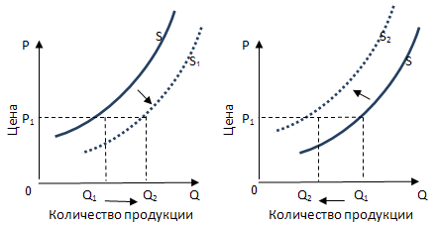

Slide 124
Рыночное равновесие
Цена P
S
E
P_{e}
D
Количество Q
Q_{e}

Slide 125
Рыночное равновесие
Рыночное равновесие — это такая ситуация на рынке, когда спрос и предложение равны между собой.

Slide 126
Механизм установления равновесия
Производственный излишек
S
E
D

Slide 127
Механизм установления равновесия
Производственный излишек
S
E
D
дефицит

Slide 128
Рынок
Представляет собой либо место, либо сферу, где покупатели и продавцы находятся в контакте и, в результате которого устанавливается цена на товар

Slide 129
Рыночная система
Представляет собой совокупность хозяйствующих субъектов и институциональных форм их функционирования
Институты – это правила игры в экономике и правила поведения в обществе.(Формальные, неформальные и механизмы принуждения)
Мотивационную основу для принятия решений составляют частная собственность и право
Интеграционную и информационную основу представляет свободное колебание спроса, предложения и цен.
Организационную основу составляет товарное производство

Slide 130
Субъекты рыночной экономики
Малые хозяйственные единицы, в которых группа лиц или одно лицо объединяет свои доходы, имеет общую собственность и принимает экономические решения сообща
Домашние хозяйства
Фирмы
Государственные агенты
Малые хозяйственные единицы, которые осуществляют предпринимательскую деятельность с целью получения прибыли
Это агенты, которым государство делегирует право на осуществление регулирования рыночных отношений (агентство по государственным закупкам, по привлечению иностранных инвестиций и т.п.)

Slide 131
Эластичность спроса и предложения
Тема 6

Slide 132
Вопросы
Понятие эластичности
Виды эластичности
Формула средней точки эластичности (дуговая эластичность)
Перекрестная эластичность

Slide 133
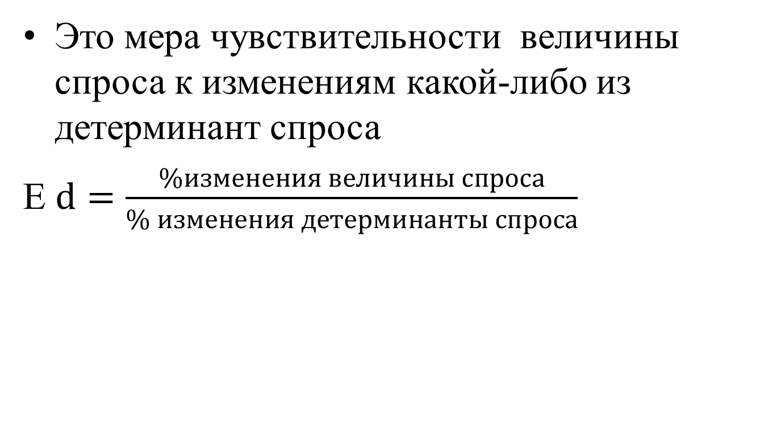
Эластичность спроса
Это мера чувствительности величины спроса к изменениям какой-либо из детерминант спроса
Е $d=\frac{\%изменения величины спроса}{\% изменения детерминанты спроса}$

Slide 134
1. Эластичность спроса по цене.
Эластичность – это мера реакции одной переменной на изменение другой.
Если переменная Х изменяется под воздействием изменения переменной Y, то эластичность Х по Y равна процентному изменению Х относительно процентного изменения Y. Важным моментом является измерение именно относительного изменения переменных, так как нельзя сравнить абсолютные изменения показателей, выраженные в несопоставимых единицах.
Общая формула эластичности:
Е = dx/x : dy/y = dx/dy*y/х
где dx, dy – изменения показателей х и y;
х, y – средние значения показателей.

Slide 135
Эластичность спроса по цене – это относительное изменение величины спроса на товар, деленное на относительное изменение цены данного товара. Она показывает, как количественно (на сколько процентов, или на какую долю) изменится величина спроса на товар, если цена товара изменится на один процент (одну долю).
Эластичность спроса по цене = Относительное изменение величины спроса / Относительное изменение цены

Slide 136

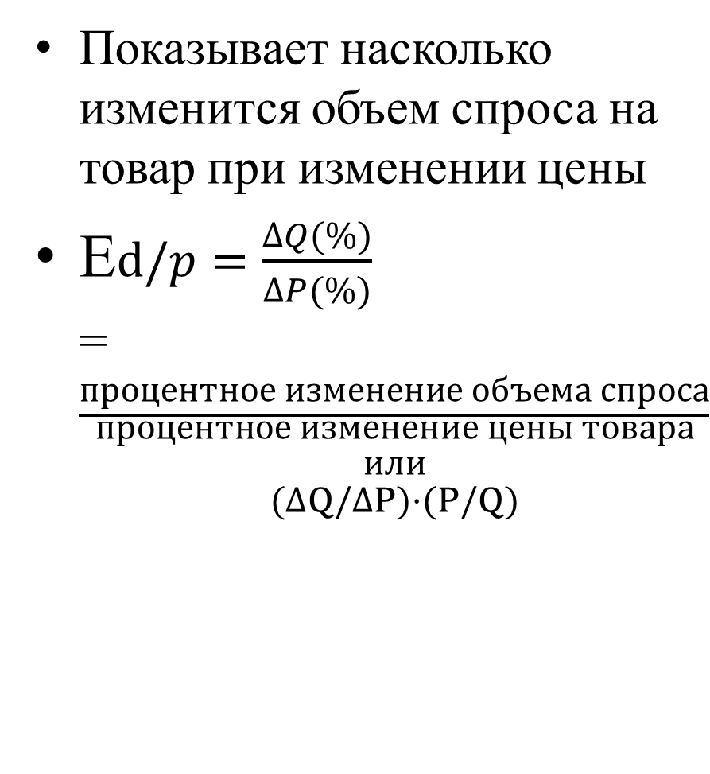
Эластичность спроса по цене
Показывает насколько изменится объем спроса на товар при изменении цены
E$d/p=\frac{∆Q(\%)}{∆P(\%)}$ =$\frac{процентное изменение объема спроса}{\begin{aligned}процентное изменение цены товара \\ или \\ (∆Q/∆P)·(P/Q)\end{aligned}}$
P
$$\text{E}d/p$$
Q

Slide 137
Эластичность спроса
Совершенно эластичный
Совершенно неэластичный

Slide 138
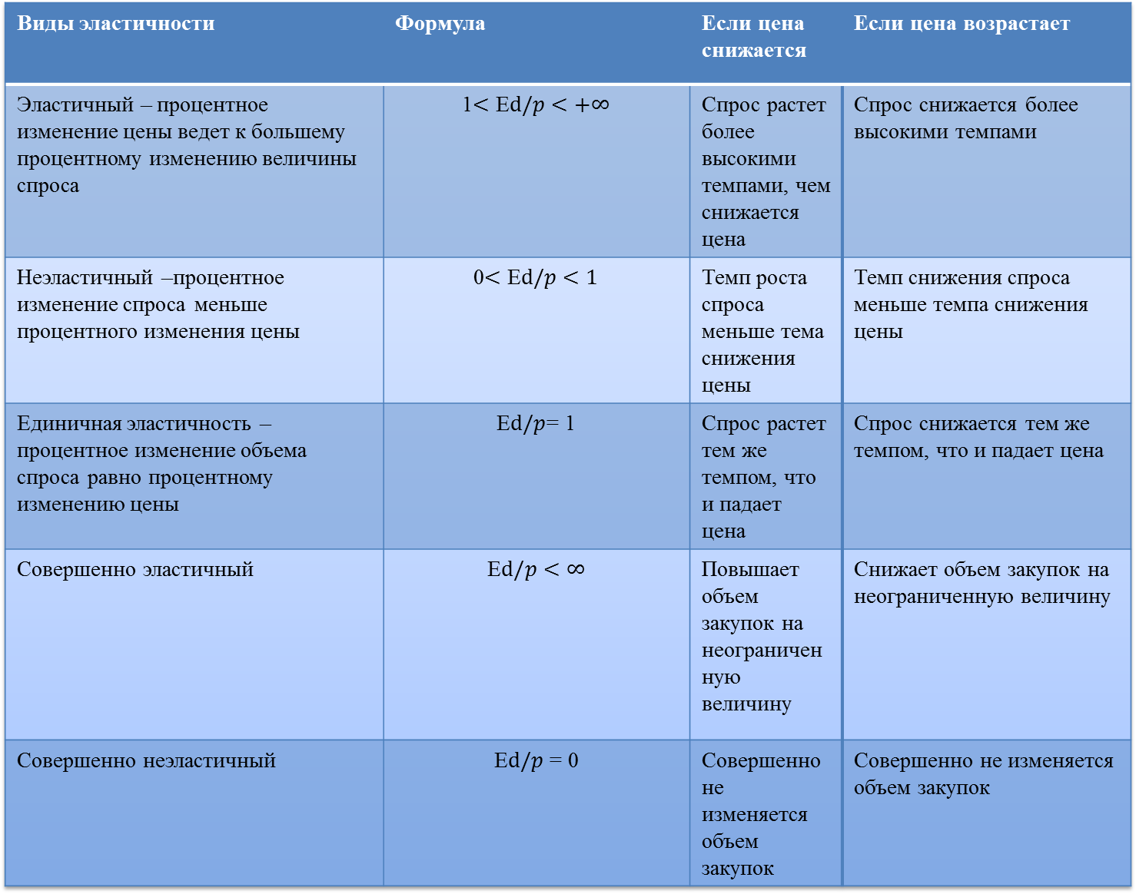
Виды эластичности | Формула | Если цена снижается | Если цена возрастает
Эластичный – процентное изменение цены ведет к большему процентному изменению величины спроса | 1$<\text{E}d/p<+∞$ | Спрос растет более высокими темпами, чем снижается цена | Спрос снижается более высокими темпами
Неэластичный –процентное изменение спроса меньше процентного изменения цены | 0$<\text{E}d/p<1$ | Темп роста спроса меньше тема снижения цены | Темп снижения спроса меньше темпа снижения цены
Единичная эластичность – процентное изменение объема спроса равно процентному изменению цены | $\text{E}d/p$= 1 | Спрос растет тем же темпом, что и падает цена | Спрос снижается тем же темпом, что и падает цена
Совершенно эластичный | $$\text{E}d/p<∞$$ | Повышает объем закупок на неограниченную величину | Снижает объем закупок на неограниченную величину
Совершенно неэластичный | $\text{E}d/p$ = 0 | Совершенно не изменяется объем закупок | Совершенно не изменяется объем закупок

Slide 139
Эластичность спроса
Q тыс. шт | ∆Q | P, тыс. руб | ∆P | Ed/p | Характер спроса
12 | - | 0 | 1 | - | Совершенно неэластичный
10 | -2 | 1 | 1 | (-2/1)·(1/10)=-0,2 | неэластичный
8 | -2 | 2 | 1 | (-2/1)·(2/8)=-0,5 | неэластичный
6 | -2 | 3 | 1 | (-2/1)·(3/6)=-1 | Единичная эластичность
4 | -2 | 4 | 1 | (-2/1)·(4/4)=-2 | эластичный
2 | -2 | 5 | 1 | (-2/1)·(5/2)=-5 | эластичный
0 | -2 | 6 | 1 | (-2/1)·(6/0)= - ∞ | Совершенно эластичный

Slide 140
Первый метод предполагает деление абсолютного изменения величины к значению ее в какой-то одной точке (начальной или конечной). Если, скажем, величина спроса была равна 10 ед. товара, а стала 8 ед., то процентное изменение можно вычислить как (10–8)/10=0,2 (или 20%), или как (10–8)/8=0,25 (или 25%).
Формула расчета коэффициента эластичности спроса по цене:
ЕD/P = [ΔD/D] : [ΔP/Р] = [(D2–D1)/D1] : [(P2–P1)/P1]
или
[(D2–D1)/D2] : [(P2–P1)/P2]
где ЕD/P – коэффициент эластичности спроса по цене;
ΔD – относительное изменение величины спроса;
ΔP – относительное изменение цены;
P1, P2 – соответственно начальное и конечное значения цены товара;
D1, D2 – начальное и конечное значения величины спроса.

Slide 141
Недостаток вышеописанного метода – в зависимости от того, соотносится ли изменение показателя с его начальным или конечным значением, изменяется и результат расчетов.
Для того чтобы устранить влияние выбора начального или конечного значений показателей спроса и цены на значение коэффициента эластичности спроса по цене, можно применить формулу средней точки, которая предполагает определение арифметической средней от начального и конечного значений.
Коэффициент эластичности спроса по цене с использованием формулы средней точки :
ЕD/P =
(D₂–D₁) : [(D₁+D₂)/2]
(P₂–P₁) : [(P₁+P₂)/2]
=
(D₂–D₁) : (D₁+D₂)
(P₂–P₁) : (P₁+P₂)
Для вышеприведенного примера: [10–8]/[(10+8)/2] = 0,2(2) (или приблизительно 22%).

Slide 142
1 2 3 4 5 6

Slide 143
Формула средней точки эластичности или дуговая эластичность
(Q2 –Q1) : (Q1 + Q2)
(P2 - P1) : (P1 + P2)

Slide 144
Основы поведения субъектов рыночной экономки
Тема 7

Slide 145
Вопросы
Равновесие потребителя. Бюджетные линии и кривые безразличия
Производство и производственный выбор в краткосрочном периоде. Изокванты и изокосты
Издержки производства и их классификация
Доход и прибыль фирмы. Правило максимизации прибыли
Государство как экономический субъект. Государственное регулирование экономики.

Slide 146
Предпосылки поведения потребителя
потребитель обладает суверенитетом или свободой выбора на рынке;
ведет себя рационально с позиций общего критерия «затраты-выгоды» ;
потребитель имеет ограничения по доходу;
потребителя окружает огромное количество товаров. Каждое решение о покупке − это не только прирост выгод, но и определенные потери, поскольку потраченные деньги всегда имеют альтернативный вариант использования, который мы исключаем, делая покупку ;
потребитель имеет всю полноту информации, относящуюся к принятию им решений;
отсутствует риск и отсроченность потребления.

Slide 147
Понятия теории потребления
Полезность – это общее удовлетворение, которое получает потребитель от данного количества потребляемого блага в определенный промежуток времени.
Общая полезность (TU), т.е. совокупная полезность всех потребляемых благ в течение определенного периода времени: TU = F (Qa, Qb, …, Qn), где TU –общая полезность данного товарного набора, Qa, Qb,…, Qn – объемы потребления товаров a, b, …, n соответственно в единицу времени.
Предельная полезность (MU) - прирост общей полезности товарного набора при увеличении потребления данного товара на одну единицу в течение определенного периода времени.

Slide 148
Современная экономическая теория не приемлет прямое измерение полезности по двум причинам
Большинство из нас не может специфицировать свое предпочтение более точно чем порядковый ряд (первое, второе, третье и т.д.)
Удовлетворение не является научно сравнимым между индивидами.

Slide 149
Полезность 1 стакана воды
1

Slide 150
Полезность 2 стаканов воды
1.
1+0,85

Slide 151
Полезность 3 стаканов воды
1.
1+0,85
1+0,85+0,60

Slide 152
Полезность 4 стаканов воды
1
1+0,85
1+0,85+0,60
1+0,85+0,60+0,50

Slide 153
Общая полезность от лимонада в руб.
1;
1+0,85=1,85;
1+0,85+0,60= 2,45;
1+0,85+0,60+0,50=2,95;
1+0,85+0,60+0,50+0,25=3,20;
1+0,85+060+0,50+0,25+0=3,20;
1+0,85+0,60+0,50+0,25+0-0,50=2,70
1+0,85+0,60+0,50+0,25+0-0,50-1,0=1,70

Slide 154
U
4
3
2
1
1
2
3
4
5
6
7
8
9
Q
∆U/∆QQ
1
0,75
0,50
0,25
Q
-0,25
-0,50

Slide 155
Закон убывающей предельной полезности (первый закон Госсена)
заключается в том, что с ростом потребления какого-то одного блага (при неизменном объеме потребления всех остальных) общая полезность, получаемая потребителем, возрастает все более медленно. С увеличением количества потребляемого блага предельная полезность каждой последующей единицы этого блага меньше предельной полезности предшествующей единицы

Slide 157
Правило максимизации полезности
потребитель максимизирует свою полезность, распределяя доход таким образом, что каждая последняя денежная единица, затраченная на приобретение любого блага, приносит одинаковую предельную полезность. ,
где λ – некоторая величина, характеризующая предельную полезность денег. По другому,
.

Slide 158
Цена (шоколада)= Цене(конфеты)= 1руб.(долл., Евро) Доход в неделю 7 руб.(долл.,Евро)
№пп | шоколад | MU1 | MU1/P1 | конфета | MU2 | MU2/Р2
1 |  | 10 | 10 |  | 9 | 9
2 |  | 9 | 9 |  | 8 | 8
3 |  | 8 | 8 |  | 7 | 7
4 |  | 7 | 7 |  | 6 | 6
5 |  | 6 | 6 |  | 5 | 5
6 |  | 5 | 5 |  | 4 | 4
7 |  | 4 | 4 |  | 3 | 3

Slide 159
Цена (шоколада=2)≠ Цене(конфеты =1)
№пп | шоколад | MU1 | MU1/P1 | конфета | MU2 | MU2/Р2
1 |  | 10 | 5 |  | 9 | 9
2 |  | 9 | 4,5 |  | 8 | 8
3 |  | 8 | 4 |  | 7 | 7
4 |  | 7 | 3,5 |  | 6 | 6
5 |  | 6 | 3 |  | 5 | 5
6 |  | 5 | 2,5 |  | 4 | 4
7 |  | 4 | 2 |  | 3 | 3

Slide 160
Субъекты рыночной экономики
Малые хозяйственные единицы, в которых группа лиц или одно лицо объединяет свои доходы, имеет общую собственность и принимает экономические решения сообща
Домашние хозяйства
Фирмы
Государственные агенты
Малые хозяйственные единицы, которые осуществляют предпринимательскую деятельность с целью получения прибыли
Это агенты, которым государство делегирует право на осуществление регулирования рыночных отношений (агентсво по государственным закупкам, по привлечению иностранных инвестиций и т.п.)

Slide 161
Бюджетная линия
Бюджетные линии
Бюджетная линия показывает се возможные комбинации благ, имеющиеся в наличии у потребителя при данном уровне дохода
Более высокий доход отражает более «высокую» бюджетную линию
В
200
100
200
100
А

Slide 162
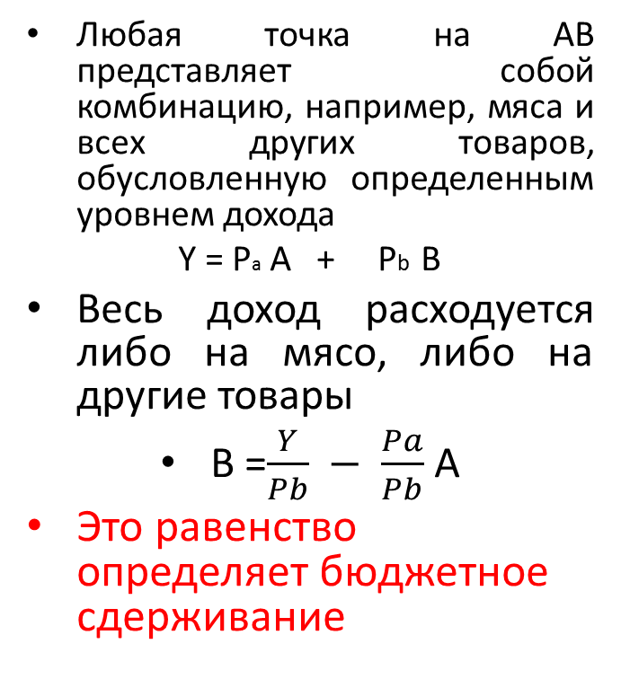
Правило бюджетной линии
Любая точка на АВ представляет собой комбинацию, например, мяса и всех других товаров, обусловленную определенным уровнем дохода
Y = Pa A + Pb B
Весь доход расходуется либо на мясо, либо на другие товары
B =$\frac{Y}{Pb} − \frac{Pa}{Pb}$ A
Это равенство определяет бюджетное сдерживание
Склон бюджетной линии равен (-Рb/Рa) и равен (-1)
Таким образом, если доход изменяется, линия семейного бюджета движется в ту или иную сторону от бюджетной линии; но соотношение двух цен остается таким же, склон бюджетной линии не меняется

Slide 163
Сдвиги бюджетной линии в зависимости от изменения цен
Количество других товаров в денежном выражении
100
10 кг мяса при цене 10 руб /кг
5 кг мяса при цене 20 руб/кг
мясо

Slide 164
Кривые безразличия
корзина | Колбаса, кг | Сыр, кг
1 | 8 | 3
2 | 6 | 4
3 | 5 | 5
4 | 4 | 7
корзина | Колбаса, кг | Сыр, кг
1 | 6 | 1
2 | 4 | 2
3 | 3 | 3
4 | 2 | 4

Slide 165
Кривые безразличия
Сыр, кг
Кривая безразличия отражает потребительские предпочтения и связывает все возможные комбинации (наборы) благ, к которым потребитель безразличен
Колбаса,кг

Slide 166
Равновесие потребителя
В
MUa/Mub = Pa/Pb
В 0
А 0
А

Slide 167
2.

Slide 168
Хозяйствующий субъект
Фирма
Организация
Производственная единица, осуществляющая свою деятельность на принципах оптимизации затрат с целью максимизации прибыли
Это единица, обладающая обособленным имуществом и оформленными правами, позволяющими ей осуществлять коммерческую деятельность под свою имущественную ответственность

Slide 169
ПРОИЗВОДСТВО
- это процесс трансформации производственных ресурсов в предназначенные для потребления блага
Q = F(L, K,M) – производственная функция

Slide 170
Технологическая эффективность
– характеристика производства, которая определяет в натуральном выражении лучшее из всех возможных (оптимальное) сочетание факторов производства, применяемых для заданного объема выпуска. Иначе: когда не существует иного способа произвести данный объем с меньшим количеством хотя бы одного ресурса
Q =F(L,K,M)

Slide 171
Экономическая эффективность
– характеристика производства, определяющая такое сочетание факторов производства, при котором заданный объем выпуска обеспечивается с наименьшими затратами.

Slide 172
Изокванта
кривая, демонстрирующая различные варианты комбинаций факторов производства, которые могут быть использованы для выпуска данного объема продукта. Изокванты иначе называют кривыми равных продуктов, или линиями равного выпуска.

Slide 173
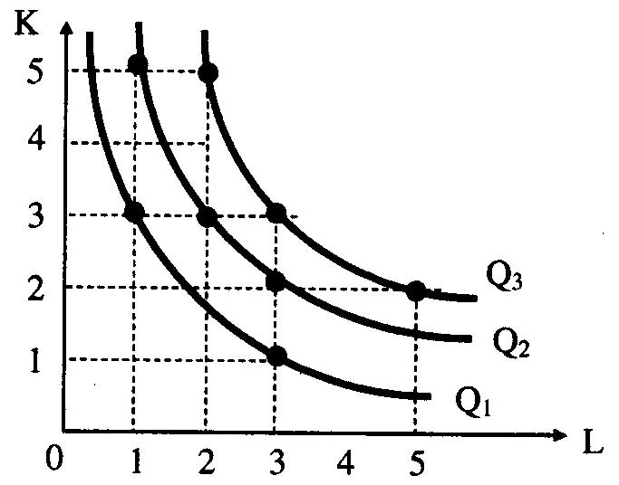
Карта изоквант

Slide 174
Предельная норма технологического замещения трудом капитала (MRTSLK)
определяется величиной капитала, которую может заменить каждая единица труда, не вызывая изменения объема выпуска продукции. Предельная норма технического замещения в любой точке изокванты равна наклону касательной в этой точке, умноженному на -1:
.

Slide 175
Изокосты
Используемые факторы предприниматель покупает на рынке и при выборе варианта их сочетания он должен учитывать их рыночные цены, а также величину своего бюджета.
Изокоста – это прямая, каждая точка которой показывает различные комбинации вовлекаемых в производство двух переменных факторов при одинаковых затратах на их приобретение

Slide 176
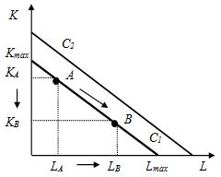
Изокоста

Slide 177
Уравнение изокосты
Вид уравнения
где
C – бюджет производителя или затраты на приобретение факторов производства; r – цена капитала; w – цена труда,

Slide 178
Правило бюджетного сдерживания предпринимателя
где - – (w/r) угол наклона изокосты к оси абсцисс.

Slide 179
?
Если существует множество комбинаций использования факторов производства для достижения определённого объёма выпуска, то неизбежно возникает вопрос: какая комбинация из их множества будет самой оптимальной, т.е. позволяющей достичь заданного объема выпуска с минимальными издержками?

Slide 180
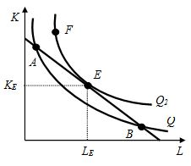
Оптимальное сочетание используемых факторов производства

Slide 181
Равновесие производителя
Для определения оптимального сочетания используемых факторов производства необходимо совместить карту изоквант с изокостой. Отсюда видно, что изокоста в точке E касается изокванты. Это значит, что затраты предпринимателя на приобретение производственных факторов будут минимальными. Другие комбинации факторов (например, точки A и B) не являются оптимальными, так как при тех же затратах на их приобретение (точки A, B, E принадлежат одной изокосте) обеспечивают меньший объем выпуска (точки A и B лежат на изокванте Q₁, а точка E – на изокванте Q₂). Комбинация факторов, соответствующая точке F (которая принадлежит той же изокванте, что и точка E, а, следовательно, обеспечивает тот же объем выпуска Q₂) не доступна производителю, так как не лежит на изокосте.

Slide 182
Точка Е – точка равновесия
Следовательно, точка E – это точка равновесия производителя, которой соответствует комбинация факторов производства, обеспечивающая максимальный объем выпуска при минимальных затратах на приобретение производственных ресурсов.

Slide 183
Правило минимизации затрат
Также следует отметить, что в точке E выполняется условие, получившие название правила минимизации затрат при использовании производственных факторов. Данное условие имеет следующий вид:

Slide 184
Таким образом, для минимизации затрат (при заданном объёме производства) фирме целесообразно замещать один фактор другим до тех пор, пока отношение предельного продукта каждого из факторов к цене данного фактора не составит равную для всех вовлекаемых факторов величину. Иными словами, уравнение
показывает, что при минимальных суммарных издержках каждая дополнительная денежная единица затрат на производственные факторы добавляет одинаковое количество выпускаемой продукции.

Slide 185
3.

Slide 186
Горизонты времени
Краткосрочный
Долгосрочный
Промежуток времени, в течении которого нельзя изменить объем одного из используемых факторов производства.
Этот фактор называют постоянным
Промежуток времени достаточный для изменения объемов всех используемых факторов называют долгосрочным периодом
Поэтому все факторы в этом случае являются переменными

Slide 187
Производственный выбор
Производственная функция
краткосрочного периода
Задача анализа производственного выбора
Показывает выпуск, который может осуществить фирма путем изменения количества переменного фактора при данном количестве постоянного фактора
Определить объем влияния каждого переменного фактора на объем выпуска продукции

Slide 188
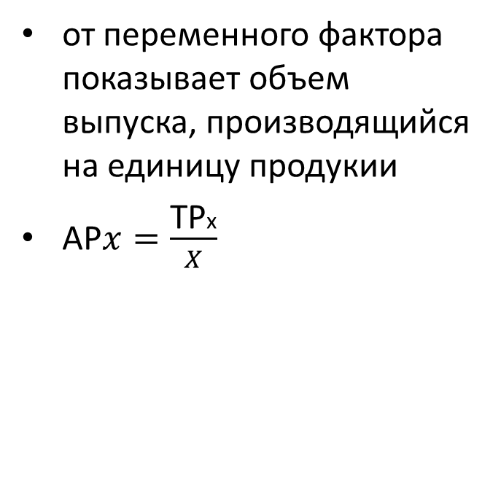
Продукт
Общий продукт (TPx)
Средний продукт (APx)
от переменного фактора Х – это общий объем выпуска, произведенный при данном количестве постоянного и переменного фактора
от переменного фактора показывает объем выпуска, производящийся на единицу продукии
AP$x=\frac{\text{TP}\text{x}}{X}$

Slide 189
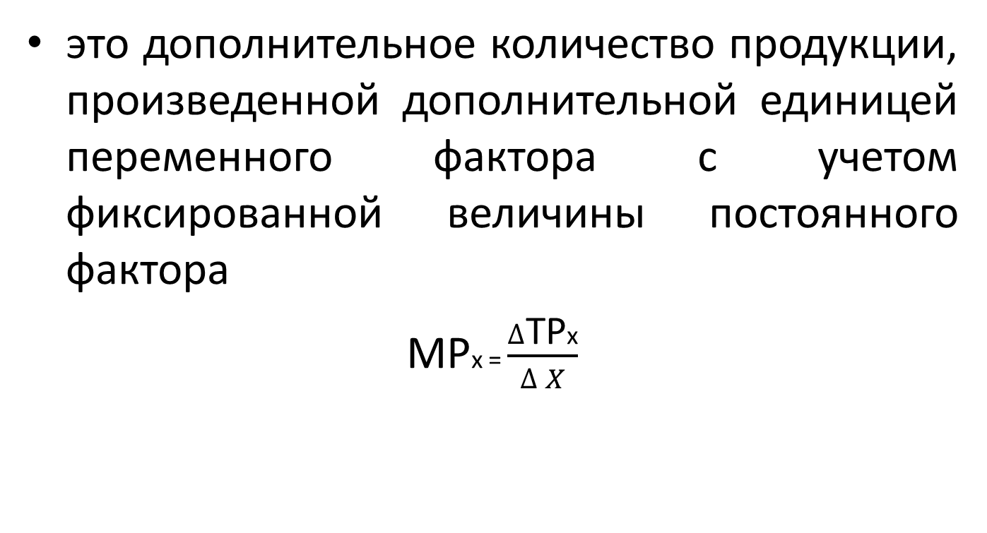
Предельный продукт(MPx)
это дополнительное количество продукции, произведенной дополнительной единицей переменного фактора с учетом фиксированной величины постоянного фактора
MPx = $\frac{∆\text{TP}\text{x}}{∆ X}$

Slide 190
Q
MP=0
MPx = APx
MPx- max
L
MP
AP
MP
AP
L

Slide 191
Закон убывающей предельной производительности
Если при фиксированном объеме постоянного фактора наращивать применение переменного фактора, то производственный выпуск достигнет максимума и начнет снижаться.

Slide 192
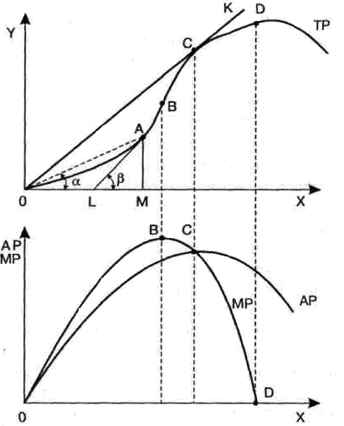
.
Кривые общего (ТР), среднего (АР) и предельного (МР) продуктов

Slide 193
3.

Slide 194
Издержки производства –
это выраженные в стоимостной форме затраты по производству, связанные с отказом от альтернативного использования ресурсов.

Slide 195
Структура издержек
Явные издержки
Неявные издержки
+
Бухгалтерские
Экономические

Slide 196
Явные(бухгалтерские)
Затраты на приобретение израсходованных ресурсов в фактических ценах приобретения(плата за ресурсы поставщикам)

Slide 197
неявные
Стоимость услуг собственных ресурсов фирмы, используемых в процессе производства (плата за ресурсы, которые принадлежат фирме)

Slide 198
Нормальная прибыль
– это минимальная плата за удержание предпринимательских способностей от альтернативного использования. Она представляется в виде платы за ресурс «предпринимательство» и является формой неявных издержек.

Slide 199
Постоянные издержки (FC)
– это стоимостные затраты производства, величина которых не зависит от объема производства. К постоянным издержкам относятся издержки, связанные с использованием зданий, сооружений, машин и производственного оборудования, капитальным ремонтом, административные расходы.

Slide 200
Переменные издержки (VC)
– это затраты, величина которых зависит от объема выпуска, изменяясь в определенной пропорции вследствие изменения объема производства. К переменным издержкам относятся затраты на сырье, электроэнергию, вспомогательные материалы, оплату труда и др.

Slide 201
Общие (валовые, совокупные) издержки (TC)
Совокупность постоянных и переменных издержек фирмы образуют общие (валовые, совокупные) издержки (TC), т.е. суммарную величину издержек, понесенных по всем факторам производства, использовавшимся при производстве данного объема продукции:
TC = FC + VC

Slide 202
Средние постоянные издержки (AFC)
– это величина постоянных издержек, приходящихся на единицу продукции:

Slide 203
Средние переменные издержки (AVC)
– величина переменных издержек, приходящихся на единицу продукции

Slide 204
Средние общие издержки (ATC)
представляют собой величину общих издержек, приходящихся на единицу произведенной продукции

Slide 205
или
ATC = AFC + AVC.

Slide 206
Предельные издержки (MC)
– это прирост общих издержек, вызванный увеличением объема выпуска на единицу продукции

Slide 207
4.

Slide 208
Общий (совокупный) доход (TR),
Денежный доход, который получает фирма в результате реализации произведенной продукции, принимает форму общего (совокупного) дохода (TR), величина которого зависит от рыночной цены (P) продаваемого товара и количества реализованной фирмой продукции (Q):
TR = P×Q.

Slide 209
Прибыль фирмы
образуется как разность между общим доходом и общими издержками
π(q) = TR(q) - ТС(q).

Slide 210
Бухгалтерская прибыль
представляет собой разность между общей выручкой и бухгалтерскими издержками, которые представлены фактически осуществленными выплатами за привлеченные для производства блага ресурсы.

Slide 211
Экономическая прибыль
это часть чистого дохода, которая представляет собой превышение над доходом, необходимым для удержания фирмы в сфере ее деятельности. Она определяется как разность между общей выручкой и экономическими издержками.

Slide 212
Фирма максимизирует прибыль при таком объеме выпуска, для которого предельная выручка равна предельным издержкам производства.
Предельная прибыль= МR - MC

Slide 213
Правила максимизации прибыли
Фирма в условиях совершенной конкуренции максимизирует прибыль при таком объеме производства, при котором:
Предельный доход равен предельным издержкам MR=MC
Валовая выручка превышает общие издержки на максимальную величину
Предельная прибыль = 0 (Пред. приб.= MR-MC)

Slide 214
ATC
P
MC=MR
MC
Q
Прибыль фирмы

Slide 215
Ценообразование на рынке факторов производства
Тема 8

Slide 216
Вопросы
Особенности рынков ресурсов.
Рынок труда. Спрос и предложение на рынке труда
Рынок ссудного капитала. Ссудный процент и его источники. Инвестиции.
Рынок природных ресурсов
Капитал и предпринимательский доход.

Slide 217
Условия построения кривой спроса на ресурсы
Фирмы стремятся максимизировать прибыль
Услуги на ресурсы вне их контроля

Slide 218
Совершенно конкурентный рынок ресурсов
Много соперничающих между собой покупателей услуг ресурсов конкурируют в покупке услуг ресурсов заданного качества, которые поставляются на продажу соперничающими между собой продавцами;
Каждый потребитель потребляет только небольшую часть от имеющегося объема предложения ресурсов;

Slide 219
продолжение
3. Каждый продавец услуг ресурсов продает только малую часть общего объема предложения и не может существенно повлиять на рыночное равновесие;
4. Продавцы услуг ресурсов могут свободно войти на любой рынок выйти с любого рынка
5. В ответ на изменение цен на ресурсы владельцы ресурсов имеют возможность перемещать свои ресурсы с одного направления на другое, с одной местности в другую.

Slide 220
Ограничения, стоящие перед фирмами при потреблении ресурсов
Производственная технология
Спрос на продукт
Стоимость ресурсов

Slide 221
Спрос на ресурсы есть производный спрос, и соответственно фирма должна:
1.рассчитать доход от продажи продукции, произведенной с помощью дополнительной единицы ресурсов
2.и рассчитать предельный физический продукт ресурса.
Изменение дохода, получаемого в результате продажи дополнительной единицы продукции, произведенной в результате потребления дополнительной единицы ресурса, называется предельной доходностью этого ресурса.

Slide 222
Стоимость предельного продукта ресурса(VMPL)
- есть его предельный физический продукт умноженный на цену единицы продукции
VMPL =(MPL) х (Р)
Р=10
1. 4х10=40
2.10х10=100
3.3х10=30
4.1х10=10
5.0

Slide 223
Как максимизировать прибыль фирме?
Фирма должна использовать достаточное количество каждого ресурса, чтобы величина предельной доходности ресурса(MRPL) была равна предельным издержкам ресурса(MIPL)
Если MIPL >MRPL, то сокращение потребления ресурса на единицу сократит издержки в большей степени, нежели доходы, и тем самым увеличат прибыль

Slide 224
Кривая спроса на ресурс
Только тогда, когда
MIPL =MRPL, невозможно увеличить доход изменив потребление ресурса
Кривая спроса на ресурс со стороны фирмы показывает, как изменяется объем потребных фирме услуг ресурса при изменении цен на услуги при неизменных заданных факторах производства, влияющих на спрос
Дн. з.п.
MRPL=D
E

Slide 225
Неценовые факторы спроса на ресурсы
Спрос на продукцию фирмы
Цены и объемы предлагаемых ресурсов-заменителей, а также комплементарные товары
Технологические изменения, воздействующие на предельный продукт ресурса
Каждый из этих факторов увеличит MRPL при любом данном уровне использования труда и сместит кривую спроса на труд вправо
И напротив, увеличение цен на труд или снижение предельного продукта труда уменьшит спрос фирмы на труд и сместит кривую влево

Slide 226
Сдвиг кривой спроса на ресурсы
Р
D1
D0
D2
Q

Slide 227
2.

Slide 228
Трудовые услуги
Предлагаются людьми, которые решили продать свой труд фирмам
Труд никогда не сможет стать собственностью работодателя
Альтернативной стоимостью труда является стоимость свободного времени, отданного работе (по найму)

Slide 229
Компромисс между двумя факторами при предложении труда
Досугом
Купленными потребительскими благами

Slide 230
Два ограничения при вышеуказанном компромиссе
Ограниченность времени в сутках 24 часами;
Часовая ставка заработной платы
Заработная плата – это денежное выражение стоимости рабочей силы или
Цена рабочей силы, определяемой набором потребительских благ, необходимых для воспроизводства рабочей силы и ее всестороннего развития

Slide 231
Повышение ставки зарплаты влияет на выбор между трудом и капиталом двояким образом
Действует эффект замещения: повышение ставки з.п. увеличивает альтернативную стоимость труда, появляется стимул замены досуга на труд
2.Повышение ставки заработной платы создает эффект дохода, сокращая количество отработанных часов

Slide 232
Ставка
з.п.
Предложение труда чел-час в год

Slide 233
3.

Slide 234
Капитал
Определение
Формы капитала
Капитал – это ресурс длительного пользования, создаваемый с целью производства большего количества товаров и услуг.
Физический капитал включает в себя машины, здания, сооружения, средства передвижения, инструменты, запасы сырья и полуфабрикатов
Производство мелиоративных, ирригационных работ, что увеличивает плодородие почвы
Знания, умение, опыт(человеческий капитал)

Slide 235
Основная черта всех форм капитала
Компромисс
Пример
Некое соглашение между настоящим и будущим временем
Для создания капитала необходимо время.
Суть решения создать новый капитал (инвестирование) – в сравнении издержек, связанных с отказом от части доходов для финансирования проекта по созданию капитальных активов, который будет осуществляться определенный период времени, и доходов по его окончанию
Предположим, производитель сыра может продать сыр немедленно или позволив ему дозреть. Созревание сыра улучшит его качество. Покупатель готов платить более высокую цену. Созревание сыра означает, что фирма откладывает получение прибыли на 1 год. Созревание также включает издержки по хранению и поддержанию условий для созревания. Будут также издержки по страхованию, оплате труда в процессе созревания сыра и т.п.

Slide 236
Суть инвестирования (суть создать новый капитал)
инвестирование
Источники создания нового капитала
Заключается в сравнении издержек, связанных с отказом от части доходов для финансирования проекта по созданию капитальных активов, который будет осуществляться определенный период времени, и доходов по окончанию этого проекта
Собственные (прибыль, амортизация);
Заемные (ссудный капитал);
Привлеченные (акционерный капитал)

Slide 237
Где взять финансовые средства для инвестирования?
Ссудный капитал –это денежный капитал, отдаваемый собственником в ссуду, обслуживающий в основном кругооборот функционирующего капитала и приносящий %
Источники создания нового капитала
Денежные капиталы, временно высвобождающиеся в процессе кругооборота промышленного капитала
капитал-рантье
Денежные сберажения различных слоев населения
Собственные (прибыль , амортизация);
Заемные (ссудный капитал);
Привлеченные (корпоративный капитал)

Slide 238
Инвестиции
Большинство инвестиций долгосрочны. Типичное увеличение капитала будет продолжаться долгие годы. Инвестиции в капитал различаются по горизонту времени
Для расчета прибыли от долгосрочный инвестиций фирма должна:
Оценить срок службы нового основного капитала
Подсчитать добавку к доходам, получаемым от каждого года использования основных фондов и сравнить ее с издержками

Slide 239
продолжение
Иными словами:
Основой сравнения является сравнение стоимости единицы капитала в настоящий момент с прибылью, обеспеченной этой единицей вложений
Здесь необходимо учитывать норму процента (ссудный процент)

Slide 240
Как?
Чтобы получить 100 руб. в будущем(через год, например), предполагая норму процента 10% годовых, означает, что
Через 1 год фирма, вкладывая 91 руб. получит 100 руб.
Через 2 года - 83 руб. - 100 руб.
Через 3 года – 75 руб. – 100 руб.

Slide 241
Данная ситуация может быть обобщена на любой произвольный срок и любую заданную норму %
Пусть Vp - некая сумма, которая будет вложена на t –лет под норму процента r до значения Vt.
Vp – это аналог суммы Vt , которая будет получена через t –лет с учетом нормы процента r – годовых. Процедура , с помощью которой вычисляется сегодняшнее значение любой суммы, которая может быть получена в будущем, называется дисконтированием, а формула для расчета следующая:

Slide 242
Формула дисконтирования

Slide 243
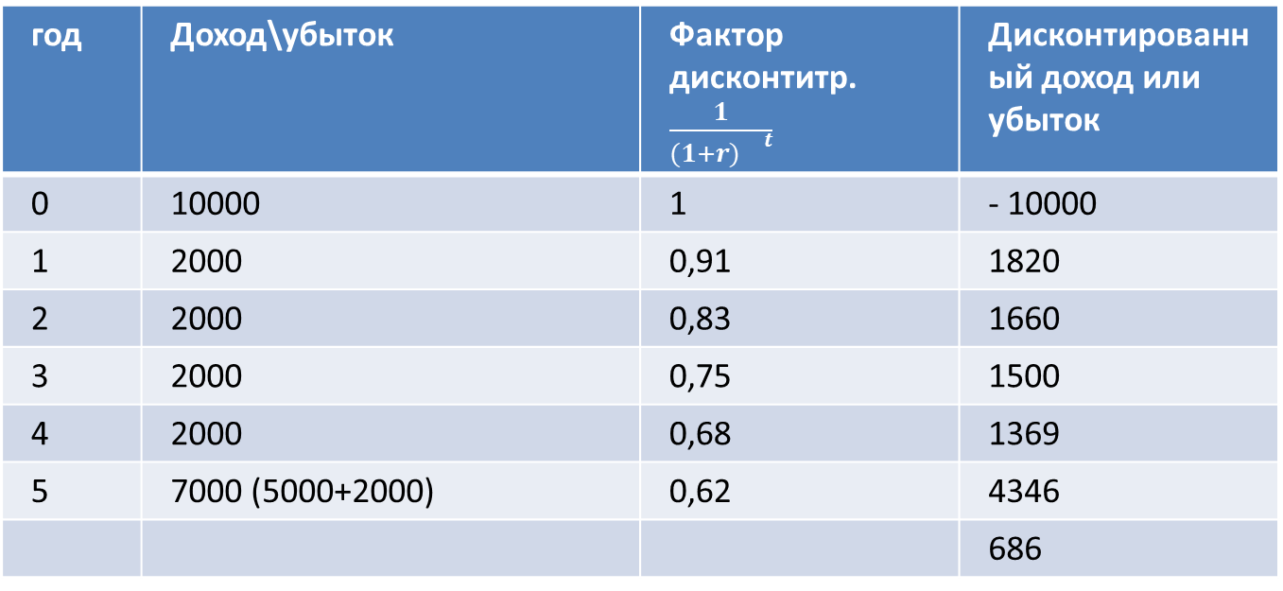
Фирма покупает автомобиль за 10 000 руб, который приносит доход 2000 руб. в год, а через 5 лет будет продан за 5000 руб.(ставка 10%)
год | Доход\убыток | Фактор дисконтитр. $\frac{1}{(1+r){}^{t}}$ | Дисконтированный доход или убыток
0 | 10000 | 1 | - 10000
1 | 2000 | 0,91 | 1820
2 | 2000 | 0,83 | 1660
3 | 2000 | 0,75 | 1500
4 | 2000 | 0,68 | 1369
5 | 7000 (5000+2000) | 0,62 | 4346
 |  |  | 686
10686

Slide 244
Вариант 10% годовых
Покупка автомобиля выгодна , если дисконтированные суммы дохода + дисконтированные значения цены подержанного автомобиля превышает цену автомобиля при его покупке
При 10%
10686 > 10000

Slide 245
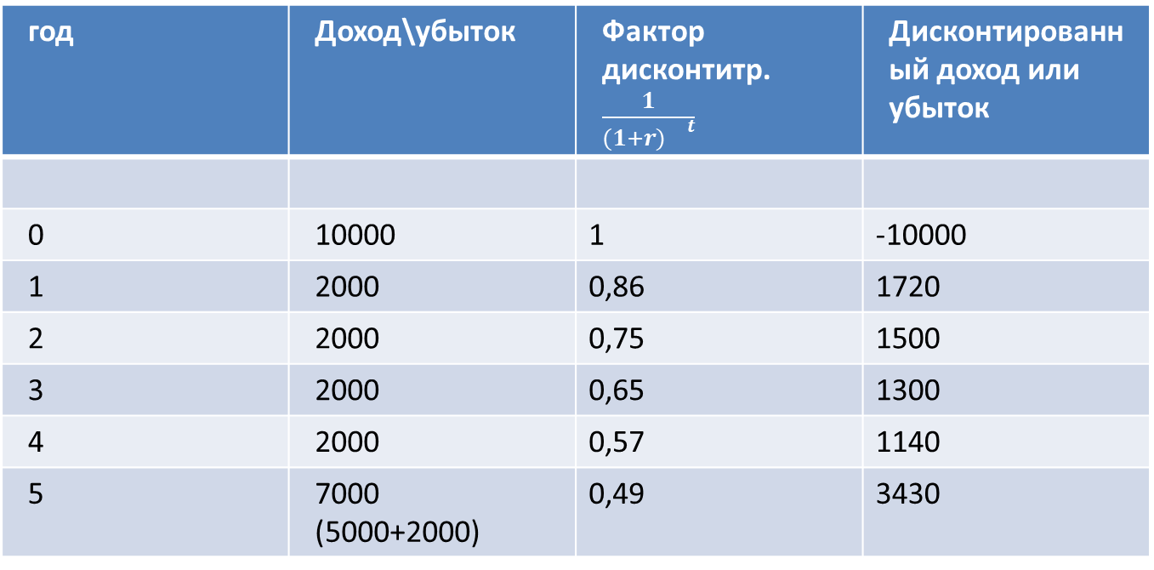
Фирма покупает автомобиль за 10 000 руб, который приносит доход 2000 руб. в год, а через 5 лет будет продан за 5000 руб.(ставка 15%) (фактор дисконтирования 1/(1+r))
год | Доход\убыток | Фактор дисконтитр. $\frac{1}{(1+r){}^{t}}$ | Дисконтированный доход или убыток
0 | 10000 | 1 | -10000
1 | 2000 | 0,86 | 1720
2 | 2000 | 0,75 | 1500
3 | 2000 | 0,65 | 1300
4 | 2000 | 0,57 | 1140
5 | 7000 (5000+2000) | 0,49 | 3430
9090

Slide 246
Выгода?
Итого:
-10000+9090 = 910 руб.
Невыгодно!

Slide 247
4.

Slide 248
Ценные бумаги
Это свидетельства о вложении капитала в предприятие или предоставлении его в ссуду, дающее право на получение части прибыли в виде дивиденда или процента

Slide 249
ВИДЫ ЦЕННЫХ БУМАГ
Ценные бумаги правительства
Ценные бумаги корпораций

Slide 250
Ценные бумаги правительства
Казначейский вексель
Казначейская облигация
Казначейский вексель – это краткосрочная ценная бумага правительства, реализуемая с дисконтом
Казначейская облигация – это долгосрочная рыночная ценная бумага со сроком погашения 3 года

Slide 251
В РБ
Краткосрочные облигации НБ РБ
Государственные краткосрочные облигации (Минфин)
Долгосрочные государственные облигации(ДГО)

Slide 252
Ценные бумаги в РБ на 20.03.2017
Государственные краткосрочные облигации и государственные долгосрочные облигации Республики Беларусь, номинированные в белорусских рублях
Облигации Национального банка Республики Беларусь, номинированные в белорусских рублях
Облигации банков, выпущенные в соответствии с Указом Президента Республики Беларусь от 28 августа 2006 г. № 537 "О выпуске банками облигаций"
Облигации банков, выпущенные в соответствии с подпунктом 1.8 пункта 1 Указа Президента Республики Беларусь от 28 апреля 2006 г. № 277 "О некоторых вопросах регулирования рынка ценных бумаг", номинированные в белорусских рублях
Облигации местных исполнительных и распорядительных органов областей и г.Минска с обеспечением
Облигации местных исполнительных и распорядительных органов областей и г.Минска без обеспечения
Облигации местных исполнительных и распорядительных органов районов и городов областного подчинения с обеспечением
Облигации местных исполнительных и распорядительных органов районов и городов областного подчинения без обеспечения
Государственные облигации Республики Беларусь, номинированные в свободно конвертируемой валюте
Облигации открытого акционерного общества "Банк развития Республики Беларусь", номинированные в белорусских рублях
Облигации Национального банка Республики Беларусь, номинированные в иностранной валюте

Slide 253
Корпоративные ценные бумаги
Акции
простые
привилегированные
2. облигации

Slide 254
Ценные бумаги
Акции
облигации
Это свидетельства о внесении известного пая в капитал акционерного общества, дающее право на получение дивиденда
Бывают простыми и привилегированными
Это ценные бумаги, обладающие следующими особенностями:
1. не дают право участия в голосовании на собраниях акционеров, а дают право дохода
2.облигации в отличие от акций дают права выкупа по истечении облигационного займа
3. выплачивается фиксированный доход, а не колеблющийся как по простым акуия.

Slide 255
КУРС АКЦИЙ
Ка =Дивиденд хЦена
Ссудный %

Slide 256
Цена акции(курс акции)
Акция -100 руб. дает дивиденд в 6% при норме процента 3% годовых
6%х100 = 200 руб.
3%

Slide 257
5

Slide 258
Земля
земля рассматривается как ресурс с совершенно неэластичным предложением.

Slide 259
S
P
F

Slide 260
Спрос на землю
Спрос на землю подразделяют:
на сельскохозяйственный (для производства сельскохозяйственной продукции) и
несельскохозяйственный (под застройку жилья, добычу полезных ископаемых и.т.п.). Как правило, несельскохозяйственный спрос на землю является более эластичным, так как с незначительным падением цен на такого рода участки земли (особенно вблизи больших городов) увеличивается спрос на нее для застройки зданий и сооружений.

Slide 261
Естественное плодородие почвы базируется на использовании полезных свойств верхнего слоя земли – почвы.
Иначе говоря, это есть природное благо, которое удовлетворяет потребности растений в питательных веществах, влаге, воздухе, биотической и физико-химической среде. Плодородие почвы обеспечивает урожай сельскохозяйственных культур, а также биологическую продуктивность дикой растительности.

Slide 262
Искусственное плодородие почвы есть результат агротехнической деятельности человека, обеспечивающей повышение культуры земледелия. Искусственное плодородие осуществляется на основе дополнительных инвестиций в земледелие. Оно формируется как прибавка к естественному плодородию в результате обработки почвы, внесения в нее удобрений, мелиорации и других мер.

Slide 263
Экономическое плодородие
представляет собой единство естественного и искусственного плодородия. Реализуется оно в виде урожая. Экономическое плодородие зависит не столько от собственно плодородия почвы, сколько от условий ведения земледелия, уровня развития науки и техники.

Slide 264
Условия возникновения ренты
В отличие от обычных промышленных средств производства, которые могут изготавливаться в нужном объеме, земля является невоспроизводимым фактором экономики и количественно ограничена. К тому же она различна по качеству (по плодородию и по месторасположению - удаленности от рынка сбыта): различаются лучшие, средние и худшие участки земли.
Сельскохозяйственных продуктов с одних только лучших и средних по качеству земель недостаточно для удовлетворения общественных потребностей в этих благах. Поэтому при условии получения обычной прибыли предприниматели берут в аренду и худшие участки. В результате возникают особые условия образования цен на зерно и другую продукцию. Рыночная цена за каждую ее единицу складывается по условиям производства на худших землях. Все фермеры сбывают выращенный урожай по ценам, которые не только окупают повышенную себестоимость (непреднамеренно большие затраты труда и материальных ресурсов) на худших землях, но и обеспечивают, как минимум, обычную прибыль.

Slide 265
Виды ренты
Дифференциальная рента I
По плодородию
По местоположению
2. Дифференциальная рента II

Slide 266
Сорт земли | Продукция ( в ц) | Затраченный капитал (в млн. руб.) | Отраслевая прибыль (млн. руб.) | Индивидуальная цена производства (в млн. руб.) |  | Рыночная цена (в мн. руб.) |  | Добавочная прибыль (дифференциальная рента)
 |  |  |  | всей продукции | 1ц | 1 ц. | всей продукции
А | 30 | 100 | 20 | 120 | 4 | 4 | 120 | -
В | 40 | 100 | 20 | 120 | 3 | 4 | 160 | 40
С | 50 | 100 | 20 | 120 | 2,4 | 4 | 200 | 80

Slide 267
B
C
MC1
MC2
MC3
ATC1
ATC3
P
ATC2
P
P0
O2
O3
P0
P0
P2
L2
P3
L3
0
0
0
Q
Q
Q
30
40
50

Slide 268

Структура цены в сельском хозяйстве

Slide 269
Рента
Рента вообще означает не просто доход от фактора производства, в данном случае земли, это - доход от любого фактора производства, предложение которого неэластично.
Следовательно, в соответствии с таким определением ренты неоклассической школой, рента может быть не только в сельcком хозяйстве, но и везде, где ресурс (фактор производства) неэластичен. Например, в условиях любой естественной монополии - будь то талант драматического актера, голос выдающегося певца, уникальная коллекция, добыча нефти и т.п.

Slide 270
Земельная рента и цена земли
Особенностью земли как товара является то, что покупается не сама земля, а доход, который она приносит. Иными словами, покупается право на получение регулярного дохода в течение не­определенного периода времени. Владелец земельного участка намерен получить от продажи земельного участка такую сумму, поместив которую в банк можно получить доход в виде процен­та, равного ренте.
Земельная рента — это цена услуг земли. Зе­мельная рента определяет цену земли. Чем выше рента от услуг участка земли, тем выше цена земли. Цена на землю определяет­ся путем капитализации ренты.

Slide 271
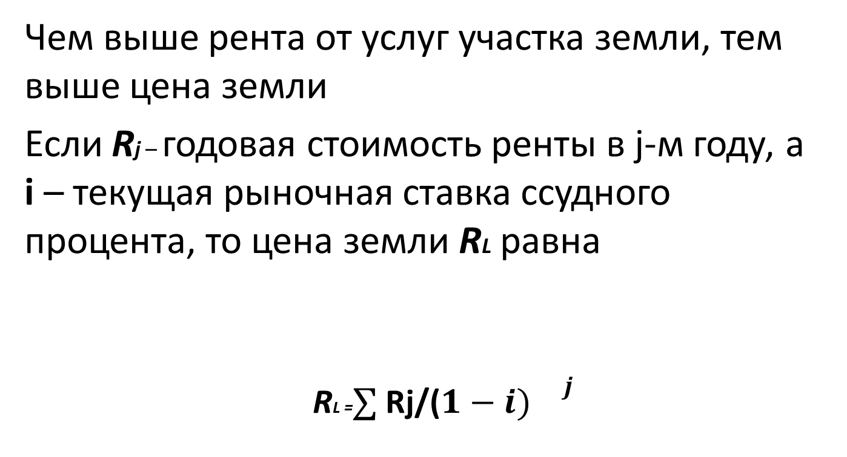
Цена на землю представляет дисконтированную стоимость будущей земельной ренты R
Чем выше рента от услуг участка земли, тем выше цена земли
Если Rj – годовая стоимость ренты в j-м году, а i – текущая рыночная ставка ссудного процента, то цена земли RL равна
5$x^{2}$
7000 (5000+2000)
RL =$∑$Rj/($1−i){}^{j}$

Slide 272
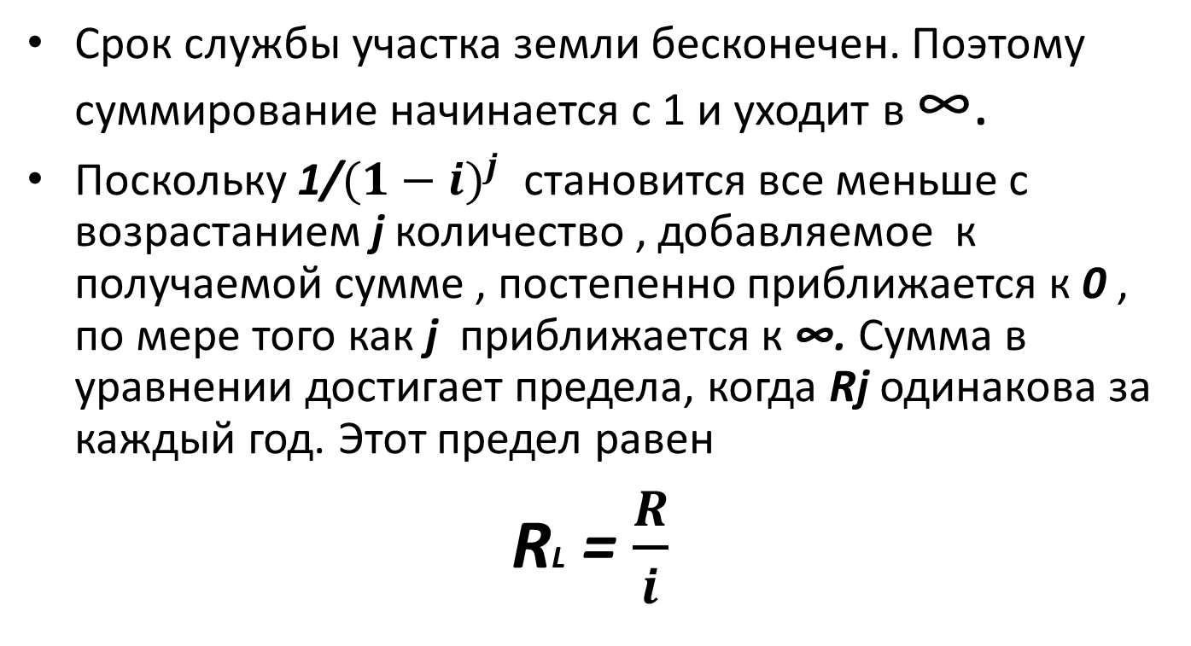
Цена земли
Срок службы участка земли бесконечен. Поэтому суммирование начинается с 1 и уходит в ∞.
Поскольку 1/${(1−i)}^{j}$ становится все меньше с возрастанием j количество , добавляемое к получаемой сумме , постепенно приближается к 0 , по мере того как j приближается к ∞. Сумма в уравнении достигает предела, когда Rj одинакова за каждый год. Этот предел равен
RL = $\frac{R}{i}$

Slide 273

Расчет цены земли (условный пример)
Если R = 1000руб., а i= 10%
RL = $\frac{1000}{0,1}$ = 10000 руб.

Slide 274
Арендная плата
Арендная плата включает кроме ренты амортизацию на постройки и сооружения (которые находятся на земле), а также процент на вложенный капитал. Если собственник земли сделал какие-то улучшения, то он должен и возместить стоимость этих сооружений, и получить процент на затраченный капитал (ведь он мог положить капитал в банк и спокойно жить, получая проценты).
Строительство зданий и сооружений на земле, затраты, связанные с улучшением плодородия, развитие инфраструктуры приводят к тому, что в составе арендной платы все большую долю составляют амортизация и процент на капитальные вложения — рента «разбухает». Происходит это потому, что земельный собственник стремится учесть эти вложения, поднимая арендную плату.

Slide 275
Контракт по аренде
Чем короче по времени контракт, тем быстрее можно поднять арендную плату, мотивируя это улучшенными качествами земли или развитой инфраструктурой хозяйства. Поэтому арендаторы стремятся осуществить такие вложения, которые полностью окупятся за период аренды. Отсюда известная противоположность интересов. Собственники земли стремятся сократить сроки аренды, а арендаторы стремятся ее увеличить. Не случайно, что в Западной Европе сложилась традиция сдачи земли под постройки сроком на 99 лет. За этот период стоимость могла быть целиком списана, а само здание приходило в полную негодность.
Арендный договор в Бельгии (где в начале 90-х годов арендовалось 68% всех земель) заключается обычно на срок не менее 9 лет, хотя в этой стране существует практика договоров и на более длительный срок.

Slide 276
5.

Slide 277
Предпринимательская способность
- это способность человека(его знания и умения, моральные и психологические качества) эффективно использовать сочетание ресурсов(материальных , финансовых, человеческих и т.д.) для производства материальных благ, принимать грамотные управленческие решения, видеть рынок, создавать новшества, идти на риск.

Slide 278
Экономика развития по Й.Шумпетеру (1883-1950)
Экономический рост — это увеличение производства и потребления одних и тех же товаров и услуг (в частности, почтовых карет) со временем. Экономическое развитие — это прежде всего появление чего-то нового, неизвестного ранее (например, железных дорог), или, иначе говоря, инновация.

Slide 279
Экономика развития
"Теория экономического развития" Шумпетера
Факторы, которые "взрывают" равновесие рыночной системы изнутри.
В отличие от Вальраса, который исследовал условия статического равновесия, разрабатывает теорию экономического развития, ставя во главу угла те внутренние факторы, которые вызывают экономическое развитие системы. Само слово "развитие" - это уже новость для неоклассической теории, поскольку, как известно, она тяготела к рассмотрению статических задач.
Этими внутренними факторами становятся новые производственные комбинации, которые и определяют динамические изменения в экономике. Шумпетер выделяет несколько видов принципиально новых комбинаций факторов производства:
создание нового продукта,
использование новой технологии производства,
использование новой организации производства,
открытие новых рынков сбыта и источников сырья,
подрыв монополии конкурентов.

Slide 281
A
B
C
I
Оружие (тыс.шт)
D
E
U
F
0 1 2 3 4 5
Масло ( тонн)
Кривая производственных возможностей (КПВ)

Slide 282
Предпринимательский доход
Предпринимательский доход — это та плата, которую получает предприниматель за свою организаторскую работу по объединению и использованию экономических ресурсов, за риск убытков от использования этих ресурсов, за хозяйственные инициативы (инновации) и монопольную рыночную власть.
В экономической теории предпринимательский доход делят на две части, образующие основу нормальной прибыли и экономической прибыли. К первой относят как бы гарантированный доход предпринимателя, своего рода его заработную плату; ко второй — плату за риск, инновации, монопольную власть. Понятно, что величина предпринимательского дохода колеблется прежде всего за счет второй составляющей.

Slide 283
Риск
Риск - главная отличительная черта предпринимателя, а целью осуществления предпринимательской деятельности является максимизация дохода с помощью выявления наиболее эффективной комбинации факторов производства. Никто не гарантирует предпринимателю, что конечным результатом его деятельности будет доход или он понесет убыток

Slide 284
Экономическая прибыль – это остаток после вычета всех издержек упущенных возможностей (явных и неявных) из валовой выручки фирмы. Источники экономической прибыли связаны с функциями предпринимателя в экономической системе и особенностями предпринимательских способностей как особого ресурса

Slide 285
Функции предпринимателя
соединение ресурсов для производства товара или услуги;
принятие основных управленческих решений;
внедрение инноваций;
несение ответственности за риск.

Slide 286
Черты предпринимателя
Видеть рынок !
Идти на риск !!
Идти на инновации!!!

Slide 287
Творческие и предпринимательские способности, необходимые для потенциального предпринимателя —
понимание себя и других,
лидерские качества,
умение разрешать конфликты,
управлять стрессовыми ситуациями,
действовать в условиях неопределенности,
работать в команде и проекте,
вознаграждать и мотивировать усилия работников,
создавать организационные структуры и такие группы качеств, как профессионально-деловые, административно-организаторские, социально- психологические и моральные.

Slide 288
ОСНОВЫ ТЕОРИИ МАКРОЭКОНОМИКИ

Slide 289
ОСНОВНЫЕ МАКРОЭКОНОМИЧЕСКИЕ ПОКАЗАТЕЛИ И МАКРОЭКОНОМИЧЕСКАЯ НЕСТАБИЛЬНОСТЬ
Введение в макроэкономику
Тема 9

Slide 290
Вопросы
Предмет макроэкономики. Особенности макроэкономического анализа. Макроэкономические модели. Закрытая и открытая экономика.
Модель круговых потоков. Основные макроэкономические тождества.
ВНП и способы его измерения.
Макроэкономическая нестабильность: понятие, формы проявления
Экономический(деловой) цикл: причины, виды, влияние на экономику
Занятость и безработица
Инфляция: причины и механизм. Инфляция со стороны спроса и инфляция со стороны предложения
Взаимосвязь инфляции и безработицы. Кривая Филипса

Slide 291
Макроэкономика
- это наука об агрегированном поведении на уровне национальной экономики и ее секторов

Slide 292
Агрегат
- это совокупность специфических экономических единиц, представленных таким образом, как если бы они составляли одну единицу.

Slide 293
Уровни экономического анализа
Относится к экономике как целому, а также как к субъекту мировой экономики
2.Относится к составляющим национальную экономику основным подразделениям, таким как правительственный сектор, домашние хозяйства и частный сектор

Slide 294
Модель
Условный образ объекта исследования, конструируемый исследователем так, чтобы отобразить характеристики объекта, существенные для исследователя

Slide 295
Виды моделей
Статические
динамические

Slide 296
График предложения
P
S
Q

Slide 297
Карта изоквант

Slide 298
Математические модели
совокупность математических выражений, описывающих поведение (или структуру) системы и те условия (возмущения, ограничения и т.д.), в которых она работает

Slide 299
2.

Slide 300
Рис .1. Кругооборот I

Slide 301
Тождество 1
Y = c

Slide 302
Схема 2.
Рис. .2. Кругооборот II

Slide 303
Тождество 2
Y = C + I

Slide 304
Схема 3.
Государственные закупки
Рис. 3. Кругооборот III

Slide 305
Тождество 3
Y = C + I + G

Slide 306
Схема 4.
Рис. 1.4.4 Кругооборот IV

Slide 307
Тождество 4
Y = C + I + G + Xn

Slide 308
3.

Slide 309
ВНП(ВНД)
Валовой национальный продукт (валовой национальный доход) – рыночная стоимость конечных материальных благ и услуг, созданных за один год

Slide 310
Два подхода к расчету ВНП =ВНП=
Подсчет по объему производства или по сумме расходов на приобретение товаров и услуг
Потреб. расходы дом. хозяйств (С);
Инвестиционные расходы бизнеса (I);
Государственные закупки товаров и услуг (G);
Расходы иностранцев (Х-М).
Подсчет по доходу либо по сумме доходов, созданных в процессе производства товаров и услуг
Расходы и платежи, не связанные с выплатой дохода;
+ Заработная плата;
+Рентные платежи;
+Процент;
+Прибыль.

Slide 311
ВНП по расходу
ВНП = С + I + G + Xn,
Где Xn = X - M

Slide 312
Совокупный спрос (C+I+G+Xn)
Уровень цен
2,0
1,0
AD
0
Реальный ВНП
(в трл.руб)
10
20

Slide 313
Совокупное предложение
AS
Уровень цен
3
2
1
0
Реальный ВНП

Slide 314
ВНП по доходам
ВНП
Доход факторов за рубежом
(=) ВВП
- А_______
(=) ЧНП
- косвенные налоги
(+)субсидии
(=)НД
- взносы на соцстрах
- прямые налоги на прибыли АО (корп)
(+) трансфертные платежи
(=) Личный доход{З.п., %,Рента,Прибыль.

Slide 315
(=)Личный доход
- налоги на личный доход
(=) Располагаемый доход
(-) Личные расходы
(=)Личные сбережения

Slide 316
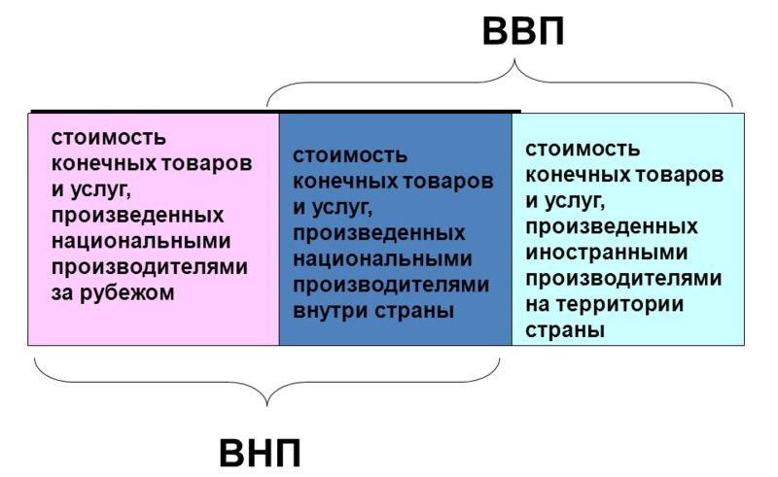

Slide 317
Номинальный ВВП
Номинальный ВВП – это ВВП, рассчитанный в текущих ценах, в ценах данного года.
На величину номинального ВВП оказывают влияние два фактора:
изменение реального объема производства
изменение уровня цен.

Slide 318
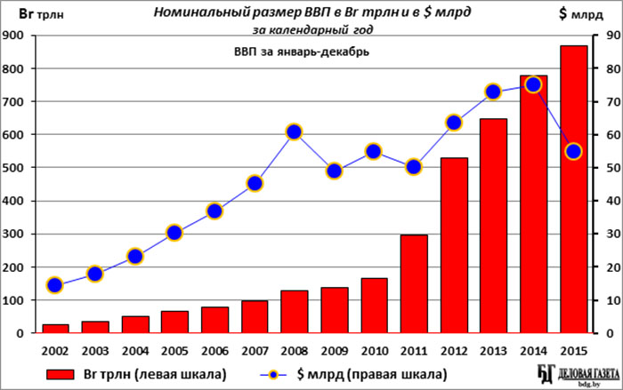

Slide 319
Величина реального ВНП в текущем году
=
Номинальный ВНП в текущем году
Уровень цен в текущем году

Slide 320
Индекс цен в данном году
=
Цена рыночной корзины в данном году
ЦЕНА РЫНОЧНОЙ КОРЗИНЫ В БАЗОВОМ ГОДУ

Slide 321
Индекс потребительских цен
ИПЦ
=
(P11xQ01) +(P12xQ02)….+ (P1n xQ0n).
(P 01 x Q01) +(P02 x Q02)…+ (P0n xQ0n).

Slide 322
Дефлятор ВНП
=
(P11 x Q11) + (P12 x Q12) ….. (P1n xQ1n)
(P01 x Q11) + (P02 x Q12)… (P0n x Q1n )

Slide 323
Различия между этими показателями
Дефлятор ВНП отражает цены всех товаров и услуг, а ИПЦ только потребительских;
В дефляторе ВНП учитываются товары произведенные гражданами данной страны. В то время как импортные товары не учитываются;
По способу агрегирования. При расчете ИПЦ цены потребительских товаров имеют постоянные веса, а дефлятор ВНП – переменные.

Slide 324
Макроэкономическая нестабильность
Тема 4

Slide 325
Вопросы
Макроэкономическая нестабильность: понятие, формы проявления
Экономический(деловой) цикл: причины, виды, влияние на экономику
Занятость и безработица
Инфляция: причины и механизм. Инфляция со стороны спроса и инфляция со стороны предложения
Взаимосвязь инфляции и безработицы. Кривая Филипса

Slide 326
Фазы цикла
оживление
годы
пик
спад
дно
ВНП

Slide 327
Другая интерпретация цикла
подъем
Кризис
оживление
депрессия

Slide 328
Общая теория кризисов гласит:
Кризисы неизбежны и повсеместны;
Кризисы прогрессивны;
Кризисы многостадийны;
Кризисы многообразны и неповторимы, но поддаются классификации;
Кризисы взаимодействуют, углубляя друг друга, проявляя резонансный эффект;
Кризисы конечны.

Slide 329
Классификация кризисов
По объектам | По длительности и глубине | По масштабам распространения
способа производства | Краткосрочные («волны Китчена») 4-5 лет | Индивидуальные
Производительных сил: А.рабочей силы Б.средств производства В.энергетической базы Г.форм организации | Среднесрочные («волны Жугляра») 8-10 лет | Локальные
производственных отношений: А.собственности Б. обмена В.распределения | Инвестиционные (раз в 20 лет) | Национальные
структуры воспроизводства | Долгосрочные («Волны Кондратьева-Шумпетера») 40-60 лет | Региональные
отдельных сфер производства | Кризисы способа производства (раз в несколько столетий) | Мировые(глобальные)

Slide 330
Волны Кондратьева-Шумпетера
1790
1840
1890
1940
1990
2040

Slide 331
Характеристика
1790 - Новые технологии в текстильной промышленности. Использование угля и пара
1840 –Железнодорожный транспорт. Механизация производства
1890 – Электроэнергия. Двигатель внутреннего сгорания. Химические технологии.
1940 – Электроника
1990 – Биотехнологии. Новые поколения компьютерной техники и информационные технологии
2040-……..

Slide 332
Причины больших циклов
Кондратьев объяснял длительностью функционирования различных хозяйственных благ
Для их создания требуются различные средства и время
Наиболее длительный период функционирования у мостов, дорог, зданий и другой инфраструктуры

Slide 333
«Понижательная волна»
Понижение темпов экономической жизни, вызванное накапливающейся совокупностью факторов отрицательного характера, обусловливает усиление поисков в области создания современной техники и сосредоточение капитала в руках промышленно-финансовых групп

Slide 334
«Повышательная волна»
Начало подъема совпадает с моментом, когда накопление достигает такого состояния ,когда становится возможным рентабельное инвестирование для создания новых производственных активов

Slide 335
3.

Slide 336
Безработица
- это ситуация, когда индивид может работать активно ищет работу, но не может найти любую работу.

Slide 337
Уровень безработицы
= число зарегистрированных безработных : общее число рабочей силы
Из числа рабочей силы исключаются дети до 16 лет, отбывающие срок заключения в тюрьмах и спецлечебницах
Студенты дневного обучения, пенсионеры, домохозяйки

Slide 338
Виды безработицы
Фрикционная
Структурная
Циклическая

Slide 339
4.

Slide 340
Инфляция
сампоподдерживающийся рост среднего уровня цен на все товары и услуги
разбалансированность между спросом и предложением на большинстве рынков
обесценение денег

Slide 341
Инфляция со стороны спроса
Инфляция, вызванная повышением цен со стороны хозяйственных агентов в ответ на возросший спрос

Slide 342
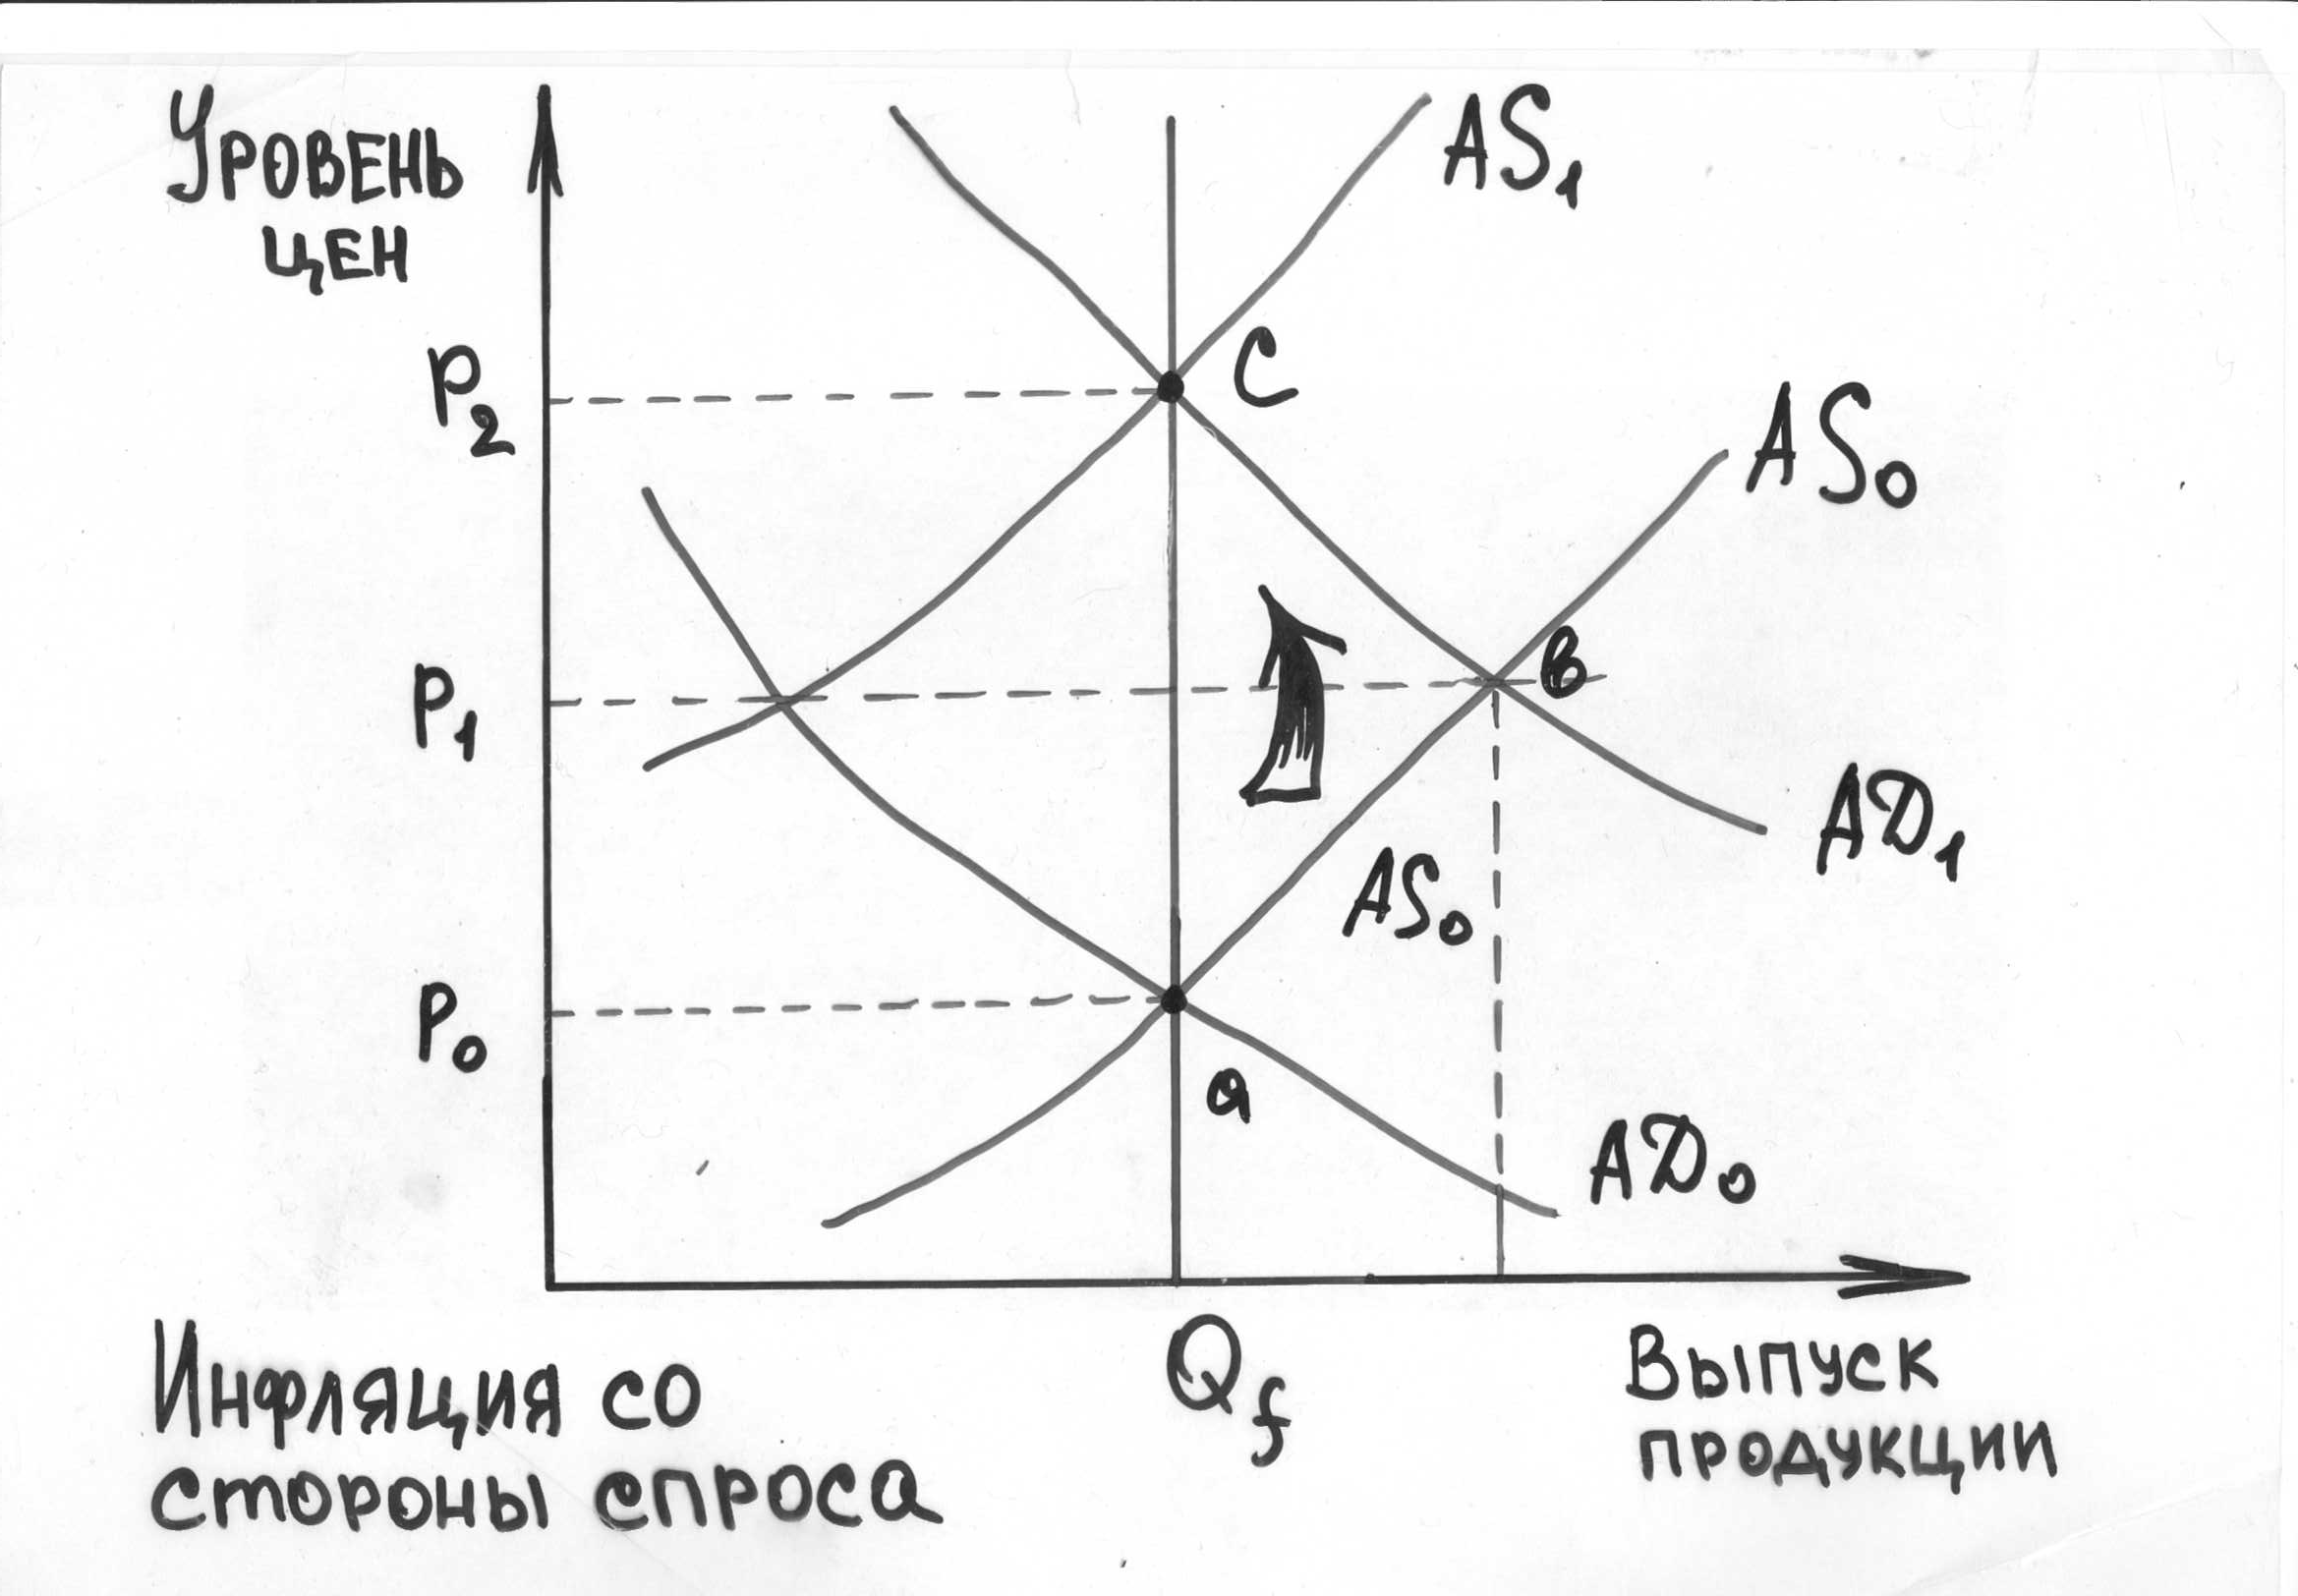

Slide 343
Инфляция со стороны предложения
Инфляция , вызванная повышением цен хозяйственными агентами на покрытие более высоких затрат;
Сдвиг кривой AS , при котором кривая AD остается в фиксированном положении или перемещается вверх менее резко

Slide 344
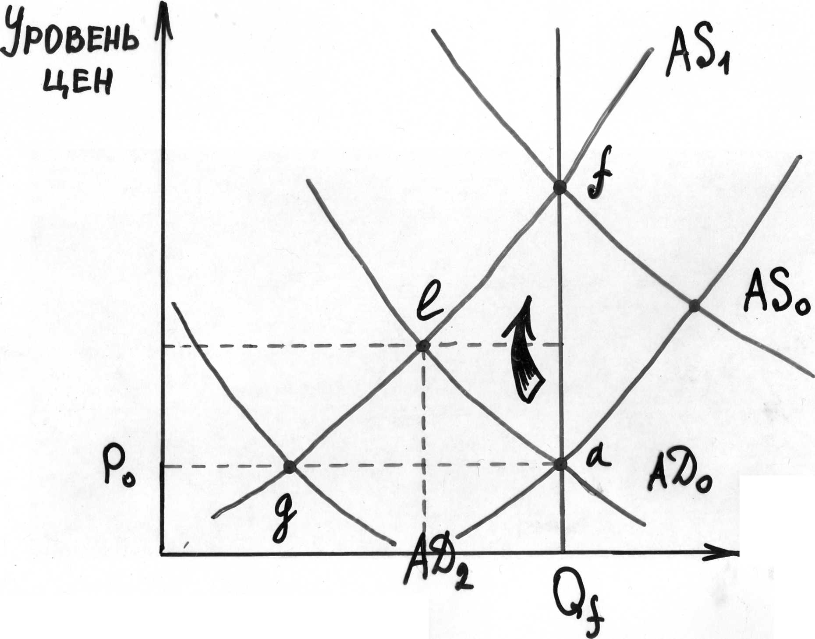

Slide 345
Положительные последствия
Инфляция способствует росту налоговых доходов государства, что означает уменьшение гос. задолженности в случае наличия таковой (в краткосрочном периоде)
Стимулирование деловой активности и экономической деятельности, что содействует возможному экономическому росту(гос. программы)

Slide 346

Механизм инфляции

Slide 347
Негативные последствия
Падение занятости населения.
Обесценивание ценных бумаг, накоплений, кредитов.
Обострение спекуляции.
Снижение спроса на товары и услуги из-за сокращения готовности потребителей приобретать. Далее – ухудшение уровня жизни.
Деньги прекращают выполнять свои функции.
Нарушение установления цен.

Slide 348
Инфляция может оказывать различное влияние на экономику страны:
она отвлекает капиталы из сферы производства в сферу обращения, где они быстрее оборачиваются и приносят огромные прибыли;
приводит в расстройство товарооборот страны в связи с нарушением закона денежного обращения; ведет к деформации потребительского спроса, к «бегству от денег»;
искажает нормальную структуру соотношения спроса и предложения;
усиливает спекулятивную торговлю;
отрицательно влияет на кредит и кредитную систему;
вызывает глубокое расстройство денежной системы

Slide 349
Государство осуществляет антиинфляционную политику
Приспособление к экономическому положению в стране: регулирование роста цен, повышение доходов населения пропорционально инфляции .
Принятие мер по ликвидации инфляции
Проведение реформ касательно денежной системы в стране. Деноминация – замена денежных знаков, как правило, путем их укрупнения.

Slide 350
ФИНАНСОВАЯ СИСТЕМА И ФИСКАЛЬНАЯ ПОЛИТИКА ГОСУДАРСТВА
ТЕМА 11

Slide 351
Понятие финансов и их функции. Финансовый рынок
Государственный бюджет. Налоги.
Дефицит бюджета и государственный долг

Slide 352
Финансы
– это система экономических отношений, возникающих по поводу распределения и перераспределения части валового внутреннего продукта (ВВП) и национального дохода (НД), формирования на этой основе фондов денежных средств, необходимых для удовлетворения потребностей общества.

Slide 353
Для чего нужны финансы?
способствуют формированию фондов денежных средств государства и хозяйствующих субъектов (аккумулирующая или ресурсообразующая функция);
перераспределяют доход общества в пользу одного хозяйствующего субъекта за счет другого, обеспечивая выполнение соответствующими хозяйствующими субъектами функций, в которых общество нуждается (распределительная функция).

Slide 354
Функции финансов
распределительная, меняющая структуру национального дохода общества;
регулирующая, меняющая мотивацию хозяйствующих субъектов для достижения целей общества на том или ином этапе его развития;
контролирующая, оценивающая и сопоставляющая эффективность использования перераспределенных денежных средств в целях изменения параметров такого распределения.

Slide 355
Финансовый механизм
Внешней оболочкой финансов, проявляющейся в финансовой практике, является финансовый механизм.
К элементам финансового механизма относятся:
формы финансовых ресурсов,
методы их формирования,
система законодательных норм и нормативов.

Slide 356
Финансовый механизм
представляет собой систему установленных государством :
форм,
видов и
методов
организации финансовых отношений

Slide 357
Финансовая система

Slide 358
Финансовая система и ее структура
Финансовая система
Системы финансовых отношений
– это совокупность финансовых отношений, в процессе которых различными методами и формами распределяются фонды денежных средств хозяйствующих субъектов, домохозяйств и государства, а также учреждений и рынков их обслуживающих.
государственные финансы;
финансы предприятий (хозяйствующих субъектов);
финансы домашних хозяйств.

Slide 359
Финансово-денежный сектор и финансовый рынок
Финансово-денежный сектор как самостоятельный элемент денежного хозяйства формирует финансовый рынок.

Slide 360
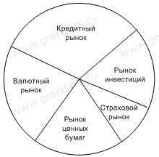
Финансовый рынок

Slide 361
Финансовый рынок
Финансовый рынок — это не только средство перераспределения денежных ресурсов в экономике (на условиях платности), но и индикатор всего состояния экономики в целом. Суть финансового рынка заключается не просто в перераспределении финансовых ресурсов, но прежде всего в определении направлений этого перераспределения. Именно на финансовом рынке определяются наиболее эффективные сферы приложения денежных ресурсов.

Slide 362
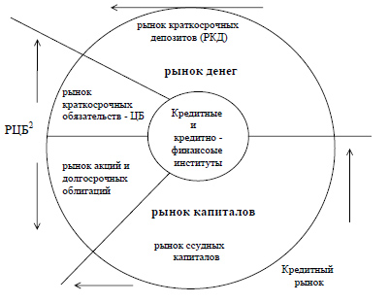

Slide 363
Финансовое состояние
Система финансовых отношений, функционирование финансового рынка предполагают введение понятия «финансовое состояние» экономики, ее секторов и субъектов экономической деятельности. На конкретном уровне (макро-, микро-) финансовое состояние оценивается с помощью конкретного набора показателей.
Финансовое состояние — ключевой показатель эффективности деятельности финансового рынка.

Slide 364
Финансовое состояние определяется посредством конкретных показателей.
Применительно к макроуровню обычно для определения финансового состояния используют следующие показатели:
доходы и расходы государства;
дефицит или профицит госбюджета;
госдолг;
сальдо платежного баланса;
уровень инфляции;
уровень процентных ставок;
валютный курс;
объем денежной массы;
курс ценных бумаг;
объем сбережений и объем долгов экономических субъектов.

Slide 365
Участники финансового рынка
Финансовые посредники — основные агенты финансового рынка.
Мировой финансовый рынок обслуживается финансовыми посредниками, т. е. организациями, принимающими за определенный процент деньги на хранение или собирающие их по другим поводам, предоставляющими их взаймы за более высокий процент тем физическим и юридическим лицам, которые нуждаются в инвестиционных ресурсах, а также оплачивающими страховые полисы и пенсии. Появление финансовых посредников — длительный процесс. В настоящее время они обеспечивают стабильное финансирование экономических и социальных нужд, экономят денежные ресурсы и ускоряют развитие производства.

Slide 366
В число финансовых посредников входят прежде всего банки и кредитно-банковские организации (кредитные союзы, кооперативы, сберегательные ассоциации, общества взаимного кредитования и т. п.). Помимо банковских и кредитных организаций в число финансовых посредников входят страховые организации, пенсионные фонды, инвестиционные компании и др. Принципиальное отличие этих организаций от банков состоит в том, что они не принимают вкладов (депозитов) и не влияют на количество денег в обращении.

Slide 367
Инструменты финансового рынка
Финансовые инструменты — это документально оформленные в соответствии с действующим законодательством денежные обязательства экономических субъектов.

Slide 368
Финансовые инструменты
векселя
чеки
долговые расписки
акции
облигации
кредитные карточки
закладные
страховые полисы
сертификаты
разнообразные свидетельства, дающие право на получение денежного дохода и прочее.
Финансовые инструменты бывают именные и на предъявителя.

Slide 369
2.

Slide 370
Государственный бюджет
как экономическая категория характеризует совокупность денежных отношений, возникающих при образовании, расходовании и использовании основного централизованного фонда денежных средств государства.

Slide 371
Функциональный принцип классификации расходов госбюджета
военные;
экономические;
на социальные цели;
на внешнеэкономическую и внешнеполитическую деятельность;
на содержание аппарата управления.

Slide 372
Госдоходы
Под государственными доходами принято понимать текущие денежные и имущественные переводы средств частного сектора государству

Slide 373
Налоги
Налоги – это обязательные платежи физических и юридических лиц, взимаемые государством для выполнения своих функций.

Slide 374
Функции налогов
Фискальная;
Перераспределительная;
Регулирования экономики;
Стимулирующая.
Налоговая система представляет собой совокупность налогов, взимаемых в государстве, а также форм и методов их построения.

Slide 375
Фискальная функция
Фискальная функция носит всеобъемлющий характер, распространяется на все юридические и физические лица, которые, согласно действующему налоговому законодательству, обязаны платить налоги. Данная функция изначально характерна для любого налога, т.к. главное его предназначение – образование государственного денежного фонда путем изъятия части доходов организаций и граждан для создания материальных условий функционирования государства и выполнения возложенных на него обществом задач.
Благодаря фискальной функции создаются реальные объективные предпосылки для вмешательства государства в экономические отношения, т.е. в процесс перераспределения части валового внутреннего продукта. Именно фискальная функция предопределяет появление и проявление других функций налога.

Slide 376
Распределительная (социальная)функция
Наиболее тесно с фискальной функцией налога связана распределительная (социальная)функция, выражающая экономическую сущность налога как централизованного, фискального инструмента распределительных отношений. Суть данной функции заключается в том, что с помощью налогов через бюджет и внебюджетные фонды государство перераспределяет финансовые ресурсы из производственной сферы в непроизводственную, осуществляет финансирование крупных межотраслевых целевых программ, имеющих общегосударственное значение.
Устанавливая систему налогов с физических лиц, государство осуществляет перераспределение доходов своих граждан, направляя часть финансовых ресурсов наиболее обеспеченной части населения на содержание наименее обеспеченной. Именно за счет данного перераспределения обеспечивается социальная стабильность в стране. В связи с этим, распределительную функцию довольно часто называют социальной.

Slide 377
Стимулирующая функция
Как активный участник распределительных и перераспределительных процессов налоги оказывают существенное влияние на сам процесс хозяйственной деятельности с помощью регулирующей (стимулирующей)функции. Ее практическая реализация осуществляется через систему различных налоговых инструментов (налоговые льготы (преференции), налоговые вычеты и налоговые кредиты и др.).

Slide 378
Регулирующая функция
Маневрируя налоговыми ставками, льготами, штрафами, изменяя условия налогообложения, вводя одни и отменяя другие налоги, государство создает условия для ускоренного развития определенных отраслей и производств, способствует решению актуальных общественных проблем. Необходимо обратить внимание, что регулирующая функция затрагивает как производство (прямые налоги), так и потребление (косвенные налоги).

Slide 379
Бюджетный дефицит
Бюджетный дефицит – это превышение размера государственных расходов (G) над величиной бюджетных поступлений (T) в текущем году. Когда правительство имеет дефицит бюджета, то его расходы больше доходов. По установленным международным стандартам бюджетный дефицит не должен превышать 5 % от суммы валового внутреннего продукта (ВВП).

Slide 380
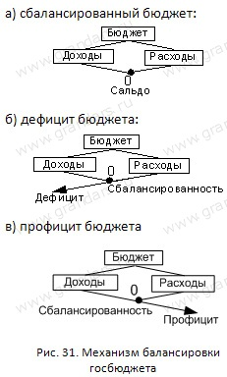
Дефицит и профицит

Slide 381
Причины бюджетного дефицита
Низкий уровень доходов в стране. Поскольку налоги устанавливаются пропорционально доходам, то при относительно постоянной величине государственных расходов (государственных закупок и социальных выплат) и уменьшении налоговых поступлений, вследствие более низких доходов, бюджетный дефицит будет расти. Следовательно, спады деловой активности будут вызывать увеличение дефицита госбюджета.
Рост государственных закупок, который хотя и ведет к увеличению уровня доходов и, соответственно налогов, однако, сумма налоговых поступлений будет всегда меньше, чем прирост закупок.
Бюджетный дефицит (G – T) будет зависеть от разницы между сбережениями (S) и инвестициями (I). Если сбережения превышают инвестиции, это приводит к возникновению дефицита госбюджета. Данная зависимость объясняется ролью государственных расходов и налогов в кругообороте товаров и доходов. Сумма утечки денежных средств из кругооборота равна сумме денежных притоков. Утечка представляет собой чистые налоги (T) и сбережения (S) – T + S, а приток – это государственные закупки (G) и инвестиции (I) – G + I. Уровень доходов должен соответствовать величине совокупного спроса: S +T = G + I, отсюда бюджетный дефицит (G –T) будет равен (S – I).

Slide 382
Финансирование дефицита
С + I + G + NX = C + T + S
С + I + G + NX = C + T + S
I + G + NX = T + S
(S – I) - NX = (G – T)
(S – I) – (X – M) = (G - T)

Slide 383
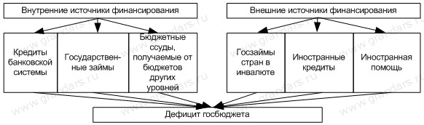
Финансирование дефицита

Slide 384
Общими же мерами по регулированию (сокращению) дефицита госбюджета являются:
реорганизация налоговой системы в сторону повышения ее эффективности;
реструктуризация государственного внешнего долга;
усиление контроля за расходованием бюджетных средств;
сокращение расходов бюджета на дотации убыточным отраслям;
упорядочение действующей системы социальных льгот.

Slide 385
Государственный долг представляет собой накопленную сумму задолженности правительства владельцам государственных ценных бумаг.
Внутренний государственный долг
Внешний долг –
– задолженность государства населению и фирмам данной страны, которые являются держателями государственных ценных бумаг.
задолженность государства иностранным гражданам, фирмам и учреждениям

Slide 386
Нацбанк
Государственный долг Республики Беларусь на 1 января 2020 года составил 44,8 млрд. рублей и уменьшился по сравнению с началом 2019 года на 0,6 млрд. рублей, или на 1,3%. Внешний государственный долг по состоянию на 1 января 2020 года составил 17,1 млрд.

Slide 387
Госдолг Беларуси, 2020
Внутренний государственный долг по состоянию на 1 февраля 2020 года составил 8,9 млрд. рублей, увеличившись с начала года на 0,1 млрд. рублей (с учетом курсовых разниц), или на 1,4%. В январе 2020 года размещено внутренних валютных государственных облигаций для юридических и физических лиц на сумму, эквивалентную 78,3 млн. долларов США. Погашено валютных государственных облигаций для юридических и физических лиц на сумму, эквивалентную 56,3 млн. долларов.

Slide 388
 | Государственный долг, всего |  | Внешний государственный долг |  | Внутренний государственный долг
01.01.2018 | 42 172,5 | 39,3 | 16 726,8 | 30,7 | 9 175,6
8,6

Slide 389
Социально-экономические последствия бюджетного дефицита и государственного долга:
Рост государственного долга может сократить запас капитала в экономике.
Процентные платежи по государственному долгу могут стать непомерно большими. Правительству приходится регулярно выплачивать проценты по долгу. Одним из вариантов решения этой проблемы является увеличение налогов.
финансирование дефицита госбюджета через эмиссию денег, в конечном счете, может привести к инфляции,

Slide 390
Качество бюджетного дефицита может быть различным и определяется:
необходимостью вложения крупных средств в развитие экономики;
чрезвычайными обстоятельствами (война, стихийное бедствие и др.);
различного рода процессами в экономике.

Slide 391
Финансирование дефицита бюджета представляет собой его покрытие за счет внутренних и внешних заимствований.
Внутренними источниками покрытия дефицита бюджета являются кредиты, получаемые государством от кредитных организаций в валюте этого государства; государственные займы, осуществляемые посредством выпуска ценных бумаг от имени государства; бюджетные ссуды, полученные от бюджетов других уровней.
Внешние источники финансирования бюджета – это кредиты правительств иностранных государств, международных финансовых организаций, иностранных организаций, предоставленные в иностранной валюте; государственные займы, осуществляемые в иностранной валюте путем выпуска ценных бумаг от имени государства.

Slide 392
Дефицит государственного бюджета и его виды
Различают структурный, циклический и фактический бюджетный дефицит. Структурный дефицит представляет собой разницу между государственными расходами и доходами бюджета, которые поступили бы в него в условиях полной занятости ресурсов при существующей системе налогообложения:

Slide 393
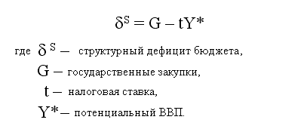

Slide 394
Циклический дефицит – это разность между фактическим дефицитом и структурным дефицитом:

Slide 395
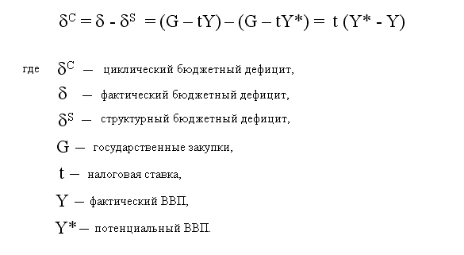

Slide 396
Во время спада фактический дефицит больше структурного, поскольку к структурному дефициту добавляется циклический, так как при рецессии Y < Y*.
В период подъема фактический дефицит меньше структурного на абсолютную величину циклического дефицита, поскольку при буме Y > Y*. Структурный дефицит является следствием стимулирующей дискреционной фискальной политики, а циклический дефицит – это результат автоматической фискальной политики, следствие действия встроенных стабилизаторов.

Slide 397
Выделяют также текущий дефицит бюджета и первичный дефицит. Текущий бюджетный дефицит представляет собой общий дефицит государственного бюджета. Первичный дефицит – это разница между общим (текущим) дефицитом и суммой выплат по обслуживанию государственного долга.

Slide 398
Принципы налогообложения стали представлять собой систему, которая учитывала интересы и налогоплательщиков, и государства с приоритетом последнего. Таким образом, финансовая наука поставила вопрос о сбалансированности финансовых интересов государства и налогоплательщиков.Принципы налогообложения, разработанные в XVIII—XIX вв., с учетом реалий экономической и финансовой теории и практики XX в. не утратили своего значения и сформулированы следующим образом: «Справедливость налогообложения в вертикальном и горизонтальном аспектах. Справедливость налогообложения в вертикальном разрезе означает, что налог должен взиматься в строгом соответствии с материальными возможностями конкретного лица, т.е. что с повышением дохода ставка налога увеличивается. Справедливость налогообложения в горизонтальном разрезе — это принцип, предполагающий единую налоговую ставку для лиц с одинаковыми доходами.

Slide 399
Экономический рост
Тема 12

Slide 400
Вопросы
Содержание и показатели экономического роста
Типы, источники и факторы экономического роста. Инновационное развитие.
Особенности экономического роста в Республике Беларусь

Slide 401
Экономический рост
- это рост реального дохода в экономике (рост реального ВВП);
- это рост реального дохода на душу населения страны.

Slide 402
Взаимосвязи экономического роста
(ЭР←→ ДКП) Рост реального ВВП и экспансионистская ДКП создаст условия для роста инфляции
(ЭР ←→ ЕX) рост определяется превышением экспорта над импортом при прочих равных условиях
(ЭР←→ соцсправедливость) Большой разрыв между высокодоходными и низкодоходными группами населения ведет к социальной напряженности

Slide 403
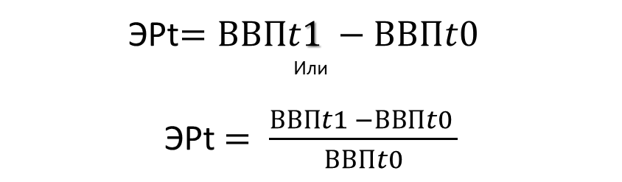
Экономический рост
ЭРt$=ВВПt1 −ВВПt0$
Или
ЭРt$= \frac{ВВПt1 −ВВПt0 }{ВВПt0}$

Slide 404
Государственная политика стимулирования экономического роста
Краткосрочное воздействие
Долгосрочное воздействие
Рост государственных расходов
Снижение налогов на отдельные отрасли и сферы экономики
И др.
Стимулирование предпринимательской инициативы
Развитие финансового рынка
И др.

Slide 405
Устойчивое развитие
Достижение удовлетворения жизненных потребностей нынешнего поколения людей без уменьшения такой возможности для будущих поколений.

Slide 406
2.

Slide 407
Критерий выделения типа экономического роста
по источникам экономического роста

Slide 408
Типы экономического роста
экстенсивный
интенсивный
Увеличение предложения ресурсов – труда, капитала
Вовлечение в хозяйственный оборот более совершенных факторов и технологий, т.е. за счет повышения производительности этих ресурсов
трудоемкий
капиталоемкий

Slide 409
Факторы экономического роста
Природные
Трудовые ресурсы
Капитальные
Финансовые ресурсы
Технологические ресурсы
Предпринимательские ресурсы

Slide 410
Факторы роста
Со стороны спроса и распределения
Со стороны предложения
Степень монополизации рынка
Налоговый климат в стране
Эффективность ДКП и системы
Величина потребительских, инвестиционных и государственных расходов
Степень вовлеченности в международное разделение труда
Действующая система распределения дохода и
другие
Количество и качество природных ресурсов
Количество и качество трудовых ресурсов
Объем основного капитала
Технологии и организация производства
Уровень развития предпринимательских способностей в обществе
и другие

Slide 411
Выбор траектории роста
инвестиционные
Выбор в пользу потребления в будущем
Сбалансированный рост
Выбор в пользу потребления в настоящем
КПВ
45⁰
Потребительские товары

Slide 412
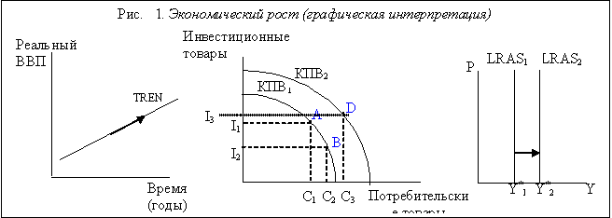

Slide 413
Кумулятивный эффект роста за ряд лет
Даже небольшие различия в темпах роста могут привести к громадным различиям в уровне дохода и выпуска между странами по прошествии ряда лет. Это происходит благодаря накапливаемому росту (сompound growth), т.е. кумулятивному эффекту. Кумулятивный эффект подсчитывается по формуле «сложного процента», когда учитывается процент на ранее полученный процент.
Так, если величина ВВП в стране составляет 100 млрд. долл. и среднегодовой темп роста ВВП составляет 10%, то величина ВНП в конце первого года составит 110 млрд. долл. (100+100 х 0.1=110), в конце второго года 121 млрд.долл. (100+100 х 0.1+ (100+100 х 0.1) х 0.1=121), в конце третьего года 133.1 млрд.долл. (100+100 х 0.1+ (100+100 х 0.1) х 0.1+ [(100+100 х 0.1) х 0.1] х 0.1)=133.1) и т.д. Итак, если известен среднегодовой темп прироста ВНП ( annual growth rate), то, зная исходный уровень ВВП (Y0) и используя формулу сложного процента, можно рассчитать величину ВВП через t лет (Yt ):
Y_{t}=Y₀(1+g_{a})^{t},
из чего следует, что среднегодовой темп прироста ВВП равен:

Slide 414


Slide 415
ga – среднегодовой темп прироста
среднегодовой темп прироста ВВП представляет собой среднюю геометрическую темпов прироста за определенное количество лет.

Slide 416
ПРАВИЛО 70
Для облегчения расчетов обычно используется «правило 70», которое утверждает, что если какая-то переменная растет темпом х % а год, то ее величина удвоится приблизительно через 70/х лет. Если ВНП на душу населения ежегодно растет на 1% , то его величина удвоится через 70 лет (70/1). Если ВВП на душу населения растет на 4% в год, то его величина удвоится примерно через 17,5 лет (70/4). Так, каждое поколение американцев считает своей целью оставить после себя удвоенный ВВП для будущего поколения. Для этого экономика должна иметь средние темпы роста, примерно равные 3% в год.
Однако из «правила 70» следует, что по прошествии ряда лет быстро растущая экономика применяет процентную величину темпа экономического роста к большей первоначальной величине ВВП, и общий выпуск увеличивается быстрее в более медленно растущих экономиках.
Как мы видели, экономика, которая растет с темпом 1% удвоит свой ВВП через примерно 70 лет, а в экономике с 4%-ным темпом роста, удвоение ВВП будет происходить каждые 17.5 лет. Через 70 лет экономика с 4%-ным ростом увеличит свой ВВП в 16 раз по сравнению с исходным уровнем (24), в то время как экономика с 1%-ным ростом только удвоит исходную величину ВВП (21). Если обе экономики первоначально имеют одинаковый уровень ВВП, то экономика с 4%-ным темпом роста через 70 лет будет иметь ВВП в 8 раз больший, благодаря кумулятивному эффекту, чем экономика с 1%-ным ростом.
Это явление, когда более бедная страна начинает развиваться более быстрыми темпами, чем более богатая страна, поскольку она имеет первоначально более низкий производственный потенциал и уровень ВВП, получило название эффекта «быстрого старта» («catch-up effect»)

Slide 417
Инновационное развитие
Близко к понятию «интенсивный тип роста»
Оно предполагает вклад научного сектора в экономическое развитие
Предполагает изменение организационной структуры взаимодействия
Производство Наука

Slide 418
Факторы инновационного развития
Расширение финансирования науки
Создание новых организационных форм взаимодействия в системе наука- бизнес через появление страт-апов, венчурных фондов.
Создание новых высокотехнологичных секторов экономики
Создание и финансирование инновационного бизнеса
Развитие системы подготовки научных кадров

Slide 419
Уровень цен
Е0
Е1
Е0
<
Е1
ВВП

Slide 420
Дополнительные факторы роста
Со стороны спроса
Со стороны предложения
Снижение подоходного налога на потребителей
рост потребления
Рост доходов населения
Создание условий для инвесторов(облегчение административных процедур по созданию бизнеса)
Снижение налога на прибыль
Стимулирование сбережений

Slide 421
Современное мировое хозяйство
Тема 6(13)

Slide 422
Вопросы
Мировая экономика (хозяйство) и предпосылки ее возникновения. Открытая и закрытая экономики. Формы экономических отношений в мировом хозяйстве.
Валютный рынок и валютный курс. Платежный баланс.
Понятие глобализации . Роль транснациональных корпораций в современной мировой экономике. Региональная экономическая интеграция.

Slide 423
Мировая экономика -
Это совокупность национальных хозяйств, связанных между собой системой международного разделения труда и международных экономических отношений.

Slide 424
Типы экономик (критерий – открытость)
Закрытые
Открытые
- это экономика, не связанная потоками товаров и услуг с внешним миром;
-это экономика, все резиденты которой не осуществляют сделок с внешним миром.
предполагают связь с внешним миром через потоки товаров, услуг и капитала. Они появляются в условиях, когда все резиденты могут осуществлять сделки с резидентами других стран.

Slide 425
Экономики (критерий – степень влияния на мировую)
Большие экономики
Малые
их экономическая политика оказывает влияние как на малые экономики, так и на всю мировую экономику в целом, как правило, через ставку процента
Их влияние на мировую ставку процента незначительно, и в экономическом анализе мировой экономики им можно пренебречь

Slide 426
Развитые страны
ВВП на душу населения в среднем составляет примерно 20 тыс. долл. и постоянно растет. Это определяет высокий уровень потребления и инвестиций и уровень жизни населения в целом. Социальная опора – «средний класс», разделяющий ценности и основные устои общества.
2. Отраслевая структура экономики развитых стран эволюционизирует в сторону доминирования промышленности и ярко выраженной тенденции превращения индустриальной экономики в постиндустриальную. Бурно развивается сфера услуг , и по доле населения, занятой в ней, она лидирует. Научно-технический прогресс оказывает значительное влияние на экономический рост и структуру экономики.
3. Структура бизнеса развитых стран неоднородна. Ведущая роль в экономике принадлежит мощным концернам – ТНК (транснациональным корпорациям). Исключение составляет группа некоторых малых стран Европы, где нет ТНК мирового уровня. Однако для экономик развитых стран характерно также широкое распространение среднего и мелкого бизнеса как фактора экономической и социальной стабильности. В этом бизнесе занято до 2/3 экономически активного населения. Во многих странах малый бизнес обеспечивает до 80% новых рабочих мест и воздействует на отраслевую структуру экономики.

Slide 427
Хозяйственный механизм развитых стран включает три уровня: спонтанно-рыночный, корпоративный и государственный. Ему соответствуют развитая система рыночных отношений и диверсифицированные методы государственного регулирования. Их сочетание обусловливает гибкость, быструю приспособляемость к меняющимся условиям воспроизводства и в целом высокую эффективность хозяйственной деятельности.
4. Государство развитых стран – активный участник хозяйственной деятельности. Целями государственного регулирования являются формирование наиболее благоприятных условий для самовозрастания капитала и поддержание социально-экономической стабильности общества. Важнейшие средства госрегулирования – административно-правовые (развитые системы хозяйственного права), налогово-бюджетные (средства госбюджета и фондов социального страхования), денежно-кредитные и государственная собственность. Общей тенденцией с начала 60-х годов является снижение роли госсобственности в среднем с 9 до 7% в ВВП. Причем она концентрируется, в основном, в сфере инфраструктуры. Различия между странами по степени госрегулирования определяются интенсивностью перераспределительных функций государства через его финансы: наиболее интенсивно – в Западной Европе, в меньшей степени – в США и Японии.
5. Экономики развитых стран характеризуются открытостью мировому хозяйству и либеральной организацией внешнеторгового режима. Лидерство в мировом производстве определяет их ведущую роль в мировой торговле, международном движении капитала, международных валютно-расчетных отношениях. В области международной миграции рабочей силы развитые страны выступают как принимающая сторона

Slide 428
Формы международных экономических отношений
Международная торговля
Международные валютные отношения
Вывоз и ввоз капитала, международный кредит
Международная миграция рабочей силы
Международный научно-технический обмен

Slide 429
Показатели объема м международной торговли
Внешнеторговый оборот = (экспорт + импорт)
Торговый баланс(сальдо торгового баланса = разность между экспортом и импортом)
Экспортная квота – это количество товара, разрешаемое экспортировать в условиях, когда экспорт ограничен
Экспортный потенциал – это та доля продукции, которую может продать данная страна на мировом рынке без ущерба для мировой экономики

Slide 430
Схема платежного баланса
Экспорт товаров и услуг А
Импорт товаров и услуг В
Инвестиционный доход С
Выплаты по внешней задолженности D
Чистый приток денежных переводов и финансовых трансфертов Е
Сальдо баланса по счету текущих операций(А - В + С - D + Е) F
Частные прямые инвестиции G
Иностранные займы (частные и государственные )
минус их амортизация H
Увеличение иностранных активов банковской системой страны I
Вывоз капитала за рубеж резидентами J
Сальдо баланса по счету движения капиталов ( G + H - I - J ) К
Увеличение (сокращение) резервов L
Ошибки и пропуски ( L - F - К)

Slide 431
Структура ВВП и счет текущих операций.
Баланс текущих операций = выпуск – внутренние расходы
NX = Y – (C + I + G);
Способы финансирования дефицита текущего счета:
Продажа части активов иностранцам (вложения в форме прямых или портфельных инвестиций);
Займы у иностранных банков, правительств или международных организаций;
Сокращение официальных валютных резервов Нацбанка.

Slide 432
2.

Slide 433
Валютный рынок
Валютный рынок – это порядок финансовых взаимодействий, касающихся покупки-продажи иностранной валюты.
Валюта — денежная единица конкретной страны, своеобразный инструмент международных расчетов. При употреблении термина «иностранная валюта» для определенной страны имеется в виду валюта любого иностранного государства. Таким образом, иностранная валюта — это любая форма денег, являющаяся легитимным средством осуществления платежей конкретного зарубежного государства.

Slide 434
Валютные отношения
Валютные рынки
Валютный курс
Это рынки , на которых продается и покупается валюта различных стран
Это цена единицы иностранной валюты в единицах национальной валюты
Обменный курс выражается количеством белорусских рублей за единицу иностранной валюты
1,9 byr = 1 usd

Slide 435
Правовой статус лица или организации, участвующих в процессах валютного рынка, определяет принадлежность к категории «резидент» или «нерезидент».

Slide 436
Функциями валютного рынка являются:
моделирование оптимальных условий для сервиса международного оборота государственных денег посредством установления взаимосвязи национальных систем;
установление оптимального курса валют (ориентируясь на спрос и предложение);
управление валютными и кредитными рисками, а также охрана от спекулятивных манипуляций.

Slide 437
БВФБ
В Беларуси единственная специализированная организация, занимающаяся торгами иностранной валютой – Белорусская валютно-фондовая биржа. Назначение биржевого валютного рынка состоит в том, чтобы формировать рыночный курс белорусского рубля к иностранным валютам, устанавливать официальный курс национальной валюты сообразно результатам биржевых торгов, а также обеспечивать необходимый процесс продажи иностранной валюты и поддерживать ликвидность валютного рынка страны.

Slide 438
Мировой валютный рынок
Мировой валютный рынок — это своеобразный механизм, устроенный таким образом, чтобы наиболее результативно регулировать и обслуживать международные взаимодействия, связанные с валютой и касающиеся перехода права владения валютными ценностями, основываясь на закономерностях спроса и предложения.

Slide 439
Мировой валютный рынок
Мировой валютной рынок работает в сфере международной коммерции и международного движения капитала.
Будучи специальной структурой, мировой валютный рынок имеет свою координационную систему, которая обслуживает реализацию валютных операций и включает в себя финансовую инфраструктуру, а также регламентирует порядок действий лиц, производящих финансовые операции и участвующих в процессах мирового валютного рынка.

Slide 440
Валютный курс
номинальный
реальный
- относительная цена валют двух стран
Валютный курс — стоимость дензнака одной страны, определяемая в денежных знаках других государств.
Это относительная цена товаров. Произведенных в двух странах
Или иначе, реальный обменный курс говорит нам, в каком соотношении мы можем обменять товары одной страны на товары другой страны
Реальный обмен курс иногда называют условиями торговли

Slide 441
Анализ
Предположим бел. трактор стоит 25 тыс. руб.
А аналогичный немецкий – 10 тыс.евро
Если 1 евро стоит 2 руб., то немецкий трактор стоит 20 тыс. бел руб.
Сравнивая цену белорусского трактора(25 тыс. руб.) и немецкого (20 тыс. руб.), мы видим, что цена белорусского трактора составляет 1,25 немецкого трактора

Slide 442
Данный пример показывает, что реальный обменный курс зависит от двух факторов – 1.номинального обменного курса и
2.цен товаров в национальных валютах
Реальный обменный курс =
25 тыс. руб. :
(2 руб./евро) х (10 тыс. евро) = 1,25
ɛ = e х(P/P*),
где ɛ - реальный обменный курс, e –номинальный обменный курс, P – уровень цен в РБ, P* - уровень цен в Германии

Slide 443
Анализ
Бел трактор – 18 000 руб.
Немецкий – 10 тыс. евро
Номинальный курс – 2 руб.
Реальный курс =
2 руб. х (18 000/ 20 000) = 1,8
Если реальный обменный курс высок (1,25), иностранные товары относительно дешевы, а товары, произведенные в своей стране, относительно дороги. Если реальный обменный курс низкий (1,8), то иностранные товары относительно дороги, а товары произведенные в своей стране – относительно дешевы.

Slide 444
Сравнительные характеристики режимов валютных курсов
Фиксированный: - эффективен при наличии значительных валютных резервах; - эффективен при отсутствии ценовых шоков; - неэффективен при кризисе платежного баланса; - более эффективна фискальная политика. | Плавающий: - эффективен в стабильной экономике с широкими внешнеторговыми связями; - эффективен в условиях гиперинфляции; - эффективен в условиях управляемого плавания; - эффективен для урегулирования платежного баланса; - более эффективна монетарная политика.

Slide 445
3.

Slide 446
Определение понятия «Глобализация мировой экономики»
Глобализация представляет собой процесс втягивания мирового хозяйства, понимаемого как совокупность национальных хозяйств, связанных друг с другом системой международного разделения труда, экономических и политических отношений, в рынок и тесное переплетение их экономик, создание единой мировой рыночной сетевой экономики(геоэкономики) и её инфраструктуры, разрушение национального суверенитета государств, являвшихся главными действующими лицами международных отношений на протяжении многих веков.

Slide 447
Глобализация - Геоэкономика
Единая сетевая мировая
экономика - геоэкономика
Процесс
глобализации
Конечная цель

Slide 448
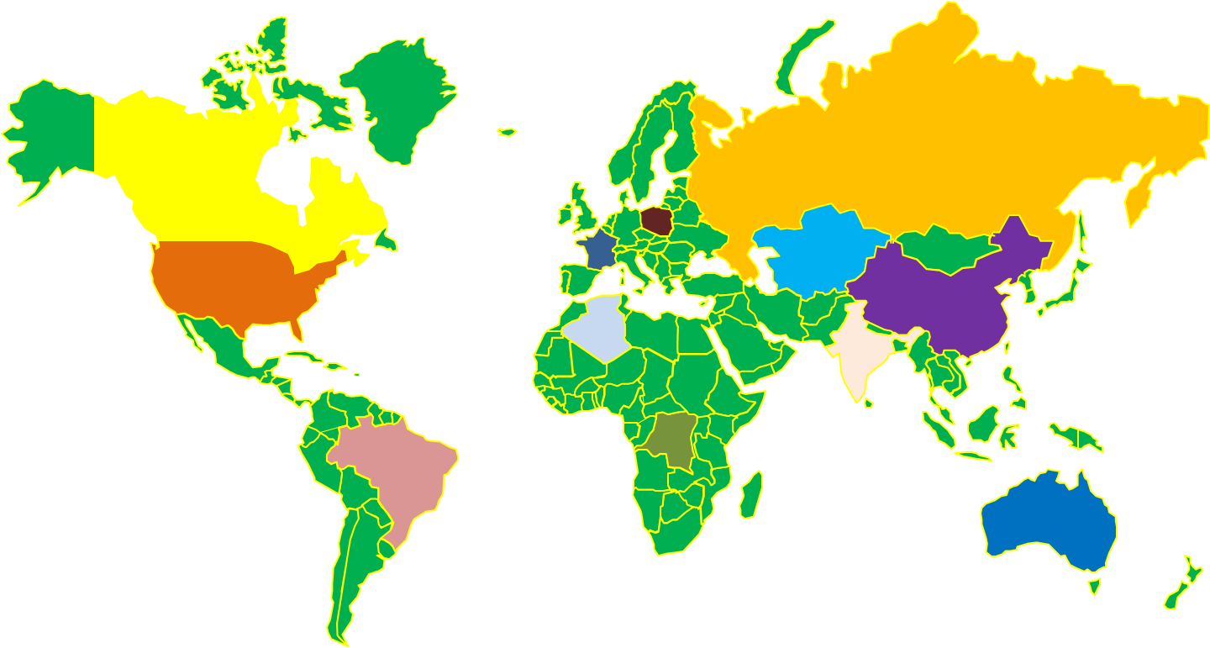
Г
Е
О
Э
К
О
Н
О
М
И
К
А

Slide 449
Характеристика глобализации
В начале ХХI века этот процесс характеризуется следующими феноменами:
интеграцией информационного и финансового пространства;
интеграцией рынков и производственных систем в глобальном масштабе;
использованием высоких технологий во всех сферах жизнедеятельности общества, что ведет в конечном итоге, к изменениям в образе жизни людей и их мышлении;
опережающим развитием информационных, телекоммуникационных технологий и средств транспорта, которые обеспечивают интеграционные процессы;
смещения центра тяжести в мировой макроструктуре(сельское хозяйство, промышленность и сфера услуг) в сферу услуг, что обусловлено повышением роли образования и качества человеческого капитала в экономическом развитии, использованием науки в производстве.

Slide 450
Направления глобализации
Процесс глобализации мировой экономики идет главным образом по двум направлениям через:
транснационализацию:
слияния и поглощения (M&A);
прямые иностранные инвестиции.
регионализацию:
региональная экономическая интеграция (группировка);
микрорегионализм (создание особых экономических зон и приграничных регионов );
двухсторонние соглашения о свободной торговле.

Slide 451
Транснационализация
О транснационализации компании судят по нескольким показателям:
по доле зарубежных активов к суммарному объему ее активов;
по доле продаж за рубежом в общем объеме ее продаж;
по доле численности работников, работающих в зарубежных филиалах в общей численности занятых в компании.

Slide 452
Расчет индекса транснациональности
В последнее время рассчитывается индекс транснациональности принимающих экономик (стран). Он считается как средняя следующих показателей:
показатель притока ПИИ как процент от валового капиталообразования за последние три года;
ПИИ в акции принимающей страны как процент в ВНП;
добавленная стоимость иностранных филиалов как процент в ВНП;
численность занятых в иностранных филиалах как процент от общей численности занятости в стране.

Slide 453
Индекс транснациональности
Степень транснационализации компаний можно охарактеризовать индексом транснациональности : Iтр = (Аз/Ао + Пз/По + Шз/Шо) : 3, где Iтр ≈ индекс транснациональности ; Аз ≈ зарубежные активы; Ао ≈ общие активы; Пз ≈ объем продаж товаров и услуг зарубежными филиалами; По ≈ общий объем продаж товаров и услуг; Шз ≈ зарубежный штат; Шо ≈ общий штат работников компании

Slide 454
Регионализация
Регионализация - образование международных экономических регионов, т.е. устойчивых систем экономических связей между странами, однородных по степени и характеру интернационализации, связанное с подготовкой национальных хозяйств к вхождению в мировую экономику за счет:
- экономической либерализации внутри региона и протекционизма на его границах для поддержания совместного экспортоориентированного производства;
- совместного завоевания рынков третьих стран и совместного присоединения к международным правилам осуществления экономических отношений;
- достижения относительной экономической самодостаточности региона в ходе его ориентации на внутрирегиональный рынок, рынки соседних стран (как потенциальных участников интеграции) и рынки развитых стран (как наиболее устойчивых).

Slide 455
Примеры региональных интеграционных организаций
Европа | Европейский союз (ЕС; EU) Центрально-европейская зона свободной торговли (ЦЕФТА; CEFTA)
Америка | Северо-Американская зона свободной торговли (НАФТА; NAFTA) Общий рынок Южного конуса (МЕРКОСУР; MERCOSUR) Карибское сообщество и общий рынок (КАРИКОМ; CARICOM)
Юго-Восточная Азия | Азиатско-тихоокеанское экономическое сотрудничество (АТЭС; APEC) Ассоциация государств Юго-восточной Азии (АСЕАН; ASEAN) Ассоциация регионального сотрудничества Южной Азии (СААРК; SAARC)
Африка и Ближний Восток | Экономическое сообщество государств Западной Африки (ЭКОВАС; ECOWAS) Центрально-Африканский экономический и валютный союз (ЮДЕАК; UDEAC) Совет по сотрудничеству Арабских государств Персидского Залива (ССАГПЗ; GCC)
Евразия | Содружество независимых государств (СНГ; CIS) Центрально-Азиатское сотрудничество (ЦАС) Союзное государство Беларуси и России (СГ) Евразийское экономическое сообщество (ЕврАзЭС) ГУУАМ (Альянс Грузии, Украины, Узбекистана, Армении и Молдовы) Единое экономическое пространство Беларуси, России, Казахстана и Украины (ЕЭП)

Slide 456
Интеграционные группировки с участием Республики Беларусь
Название объединения | Страны-участницы | Основополагающие документы | Цель интеграции | Достигнутый этап в 2005
Содружество Независимых Государств (СНГ) | 1.Азербайджан, 2. Армения, 3. Беларусь, 4. Грузия, 5. Казахстан, 6. Кыргызстан, 7. Молдова, 8. Россия, 9. Таджикистан, 10. Узбекистан, 11.Украина, 12.Туркменистан. | Соглашение о создании СНГ (8.12.1991); Алма-Атинская Декларация (8.12.1991); Договор о создании Экономического союза (12.09.1993); Соглашение о создании зоны свободной торговли (15.04.1994); Протокол о внесении изменений и дополнений в Соглашение о создании зоны свободной торговли (02.04.1999). | Создание зоны свободной торговли (ЗСТ), таможенного союза (ТС), экономического союза. | Не завершено формирование многостороннего режима ЗСТ.
Союзное государство Беларуси и России (СГ)
Евразийское экономическое сообщество (ЕврАзЭС)
Единое экономическое пространство (ЕЭП)

Slide 457
Микрорегионализм
– это направление интеграции двух или более стран посредством социально-экономических, культурных, образовательных, экологических и иных мероприятий, которые усиливают, интенсифицируют взаимодействие отдельных регионов, как правило, географически близко расположенных стран.

Slide 458
Микрорегионализм осуществляется двумя путями:
через создание особых экономических зон;
через создание приграничных зон
двухсторонние соглашения о свободной торговле.

Slide 459
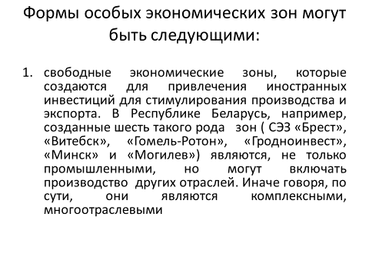

Slide 460
Свободные экономические зоны представляют собой часть национально-государственной территории, на которой действуют особые льготные экономические условия для иностранных и национальных предпринимателей (льготы таможенного, арендного, валютного, визового, трудового режима и т. д.), что создает условия для развития промышленности и инвестирования иностранного капитала.

Slide 461
2.промышленно-производственные зоны создаются для привлечения иностранных инвестиций для стимулирования промышленного производства и экспорта. Такие зоны создавались в 80-90-е годы ХХ века вдоль Юго-Восточного побережья Китая, и они сыграли весьма важную роль в его развитии.

Slide 462
3. технико-внедренческие зоны создаются для развития сферы услуг в области наукоёмкого производства и высоких технологий. На территории Республики Беларусь такого рода зона – «Парк высоких технологий» создается в районе аэропорта «Минск-2».
4. сервисные зоны или зоны услуг – это зоны, в которых приоритет отдается развитию инфраструктуры сферы услуг за счет привлечения иностранных инвестиций.

Slide 463
Приграничные территории в Республике Беларусь
В настоящее время на границах с ЕС с участием Беларуси создано 4 еврорегиона: «Буг» (Брестская область, приграничные территории Польши и Украины), «Неман» (Гродненская область, приграничные территории Польши, Литвы и Калининградской области), «Беловежская пуща» (Свислочский, Пружанский и Каменецкий районы, приграничные территории Польши) и «Озерный край» (Браславский, Миорский, Верхнедвинский, Глубокский и Поставский районы Витебской области, приграничные территории Латвии и Литвы).

Slide 464
Двухсторонние соглашения о свободной торговле
Сущность заключаемых странами двухсторонних соглашений, как правило, сводится к созданию условий для свободной торговли (ЗСТ) между обеими странами-контрагентами, хотя такого рода соглашения нередко не распространяются на ряд наиболее чувствительных секторов экономики

Slide 465
Тенденции регионализации:
1. Рост темпов вовлечения национальных хозяйств в интеграционные процессы
2. Появление суб- и межрегиональной интеграции.
3. Появление интеграции между развивающимися (или переходными) и промышленно развитыми странами (Север- Юг, Запад- Восток): ЕС, НАФТА, АТЭС.
4. Дифференциация объектов интеграции
5. Дифференциация субъектов, инициирующих интеграцию: от национальных правительств и международных организаций к неправительственным субъектам
6. Локализация интеграции в трех крупнейших регионах: американском, азиатско-тихоокеанском и евро-афро-арабском с центрами в США, Японии и ЕС.
7. Сетевая региональная интеграция.

Slide 466
Сетевая интеграция
Такого рода двухсторонние соглашения о ЗСТ особенно между странами не находящимися в географической близости между собой носит т.н. сетевой характер. Иначе говоря, в мире в современных условиях усиливается сетевая интеграция. Например, Сингапур-Япония, Сингапур-США, Корея-Чили, Корея-США, Израиль-США, Израиль-ЕС, США-Моррокко.

Slide 467
Конкурентные преимущества Республики Беларусь при интеграции в мировое хозяйство
выгодное экономико – географическое и геополитическое положение;
развитая система транспортных коммуникаций и производственная инфраструктура в целом;
значительные земельные, водные и лесные ресурсы, наличие ряда важных полезных ископаемых (калийные и каменные соли, сырье для производства строительных материалов);
достаточно мощная строительная база;
значительный научно – технический потенциал;
высокий общеобразовательный уровень населения при низкой цене рабочей силы и сложившейся системе подготовки квалифицированных кадров;
комплексность развития территорий;
многовекторные внешнеэкономические связи, способствующие расширению внешних рынков.

Slide 468
Субъекты глобализации
Мировая экономика предстает не в виде простой суммы национальных хозяйств, а в виде реально существующей геоэкономики, т.е. мироцелостной экономической системы с наличием наряду с национальными государствами новых субъектов, таких как
транснациональные корпорации (ТНК),
международные (межнациональные) компании (МНК),
их альянсы,
банки
страховые компании,
пенсионные фонды,
инвестиционные фонды
региональные группировки,
международные организации и
соответственно отношения между ними.

